Slide 1
Analyse mensuelle par Pays
Suisse
En quelques mots...
 | Top Volume | Top Progression | Top Potentiel
Campagne | Alsace (FR),Provence (FR),Val de Loire (FR) | Chateaux Loire (US),Bourgogne (FR),Drome (FR) | Alsace (FR),Bourgogne (FR),Chateaux Loire (US)
Littoral | Nice (FR),Le Cap d Agde (FR),Biarritz (FR) | Ars en Ré (FR),Lacanau (FR),Palavas les Flots (FR) | Lacanau (FR),Ars en Ré (FR),Palavas les Flots (FR)
Montagne | Chamonix (FR),Megève (FR),Les Gets (FR) | Val Thorens (FR),Alpe d Huez (FR),Tignes (FR) | Alpe d Huez (FR),Courchevel (FR),La Clusaz (FR)
OutreMer | Réunion (RE),Guadeloupe (GP),Tahiti (PF) | Saint Martin (ile d Amérique du nord) (MF),Guadeloupe (GP),Réunion (RE) | Saint Martin (ile d Amérique du nord) (MF),Guadeloupe (GP),Réunion (RE)
Urbain | Paris (FR),Nice (FR),Lyon (FR) | Lille (FR),Tours (FR),Avignon (FR) | Avignon (FR),Lille (FR),Tours (FR)

Slide 2
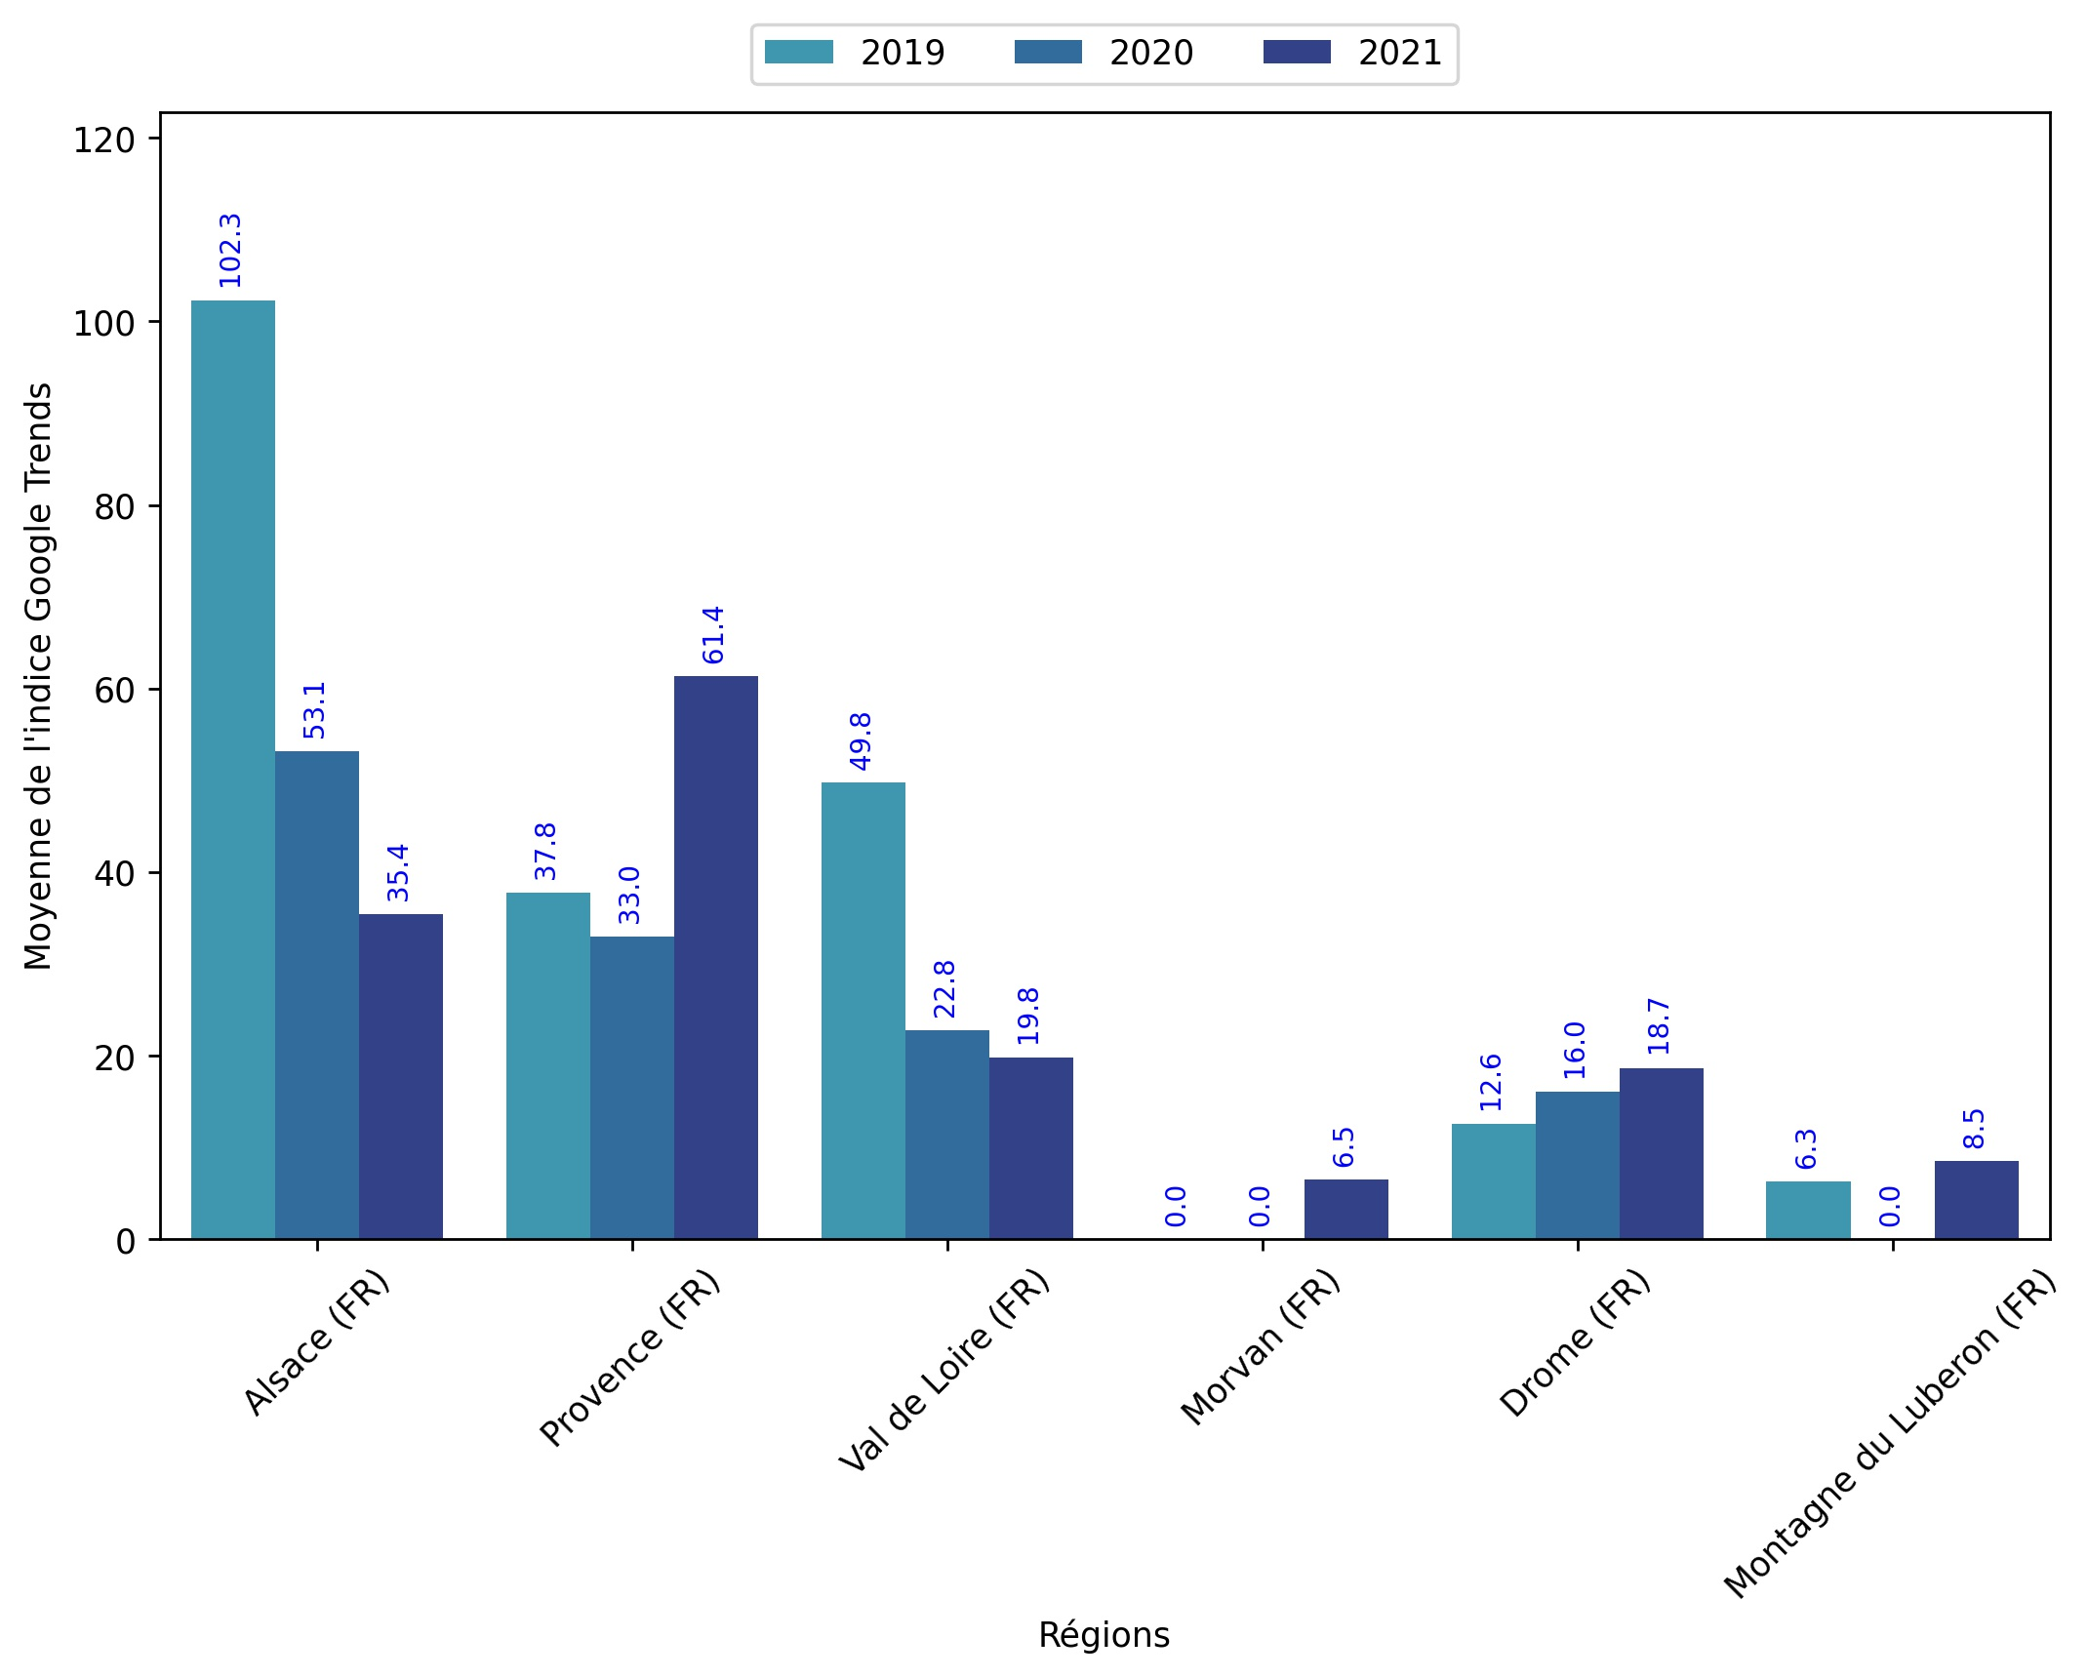
Indice hebdomadaire des tendances de recherches . Rubrique Campagne

Slide 3
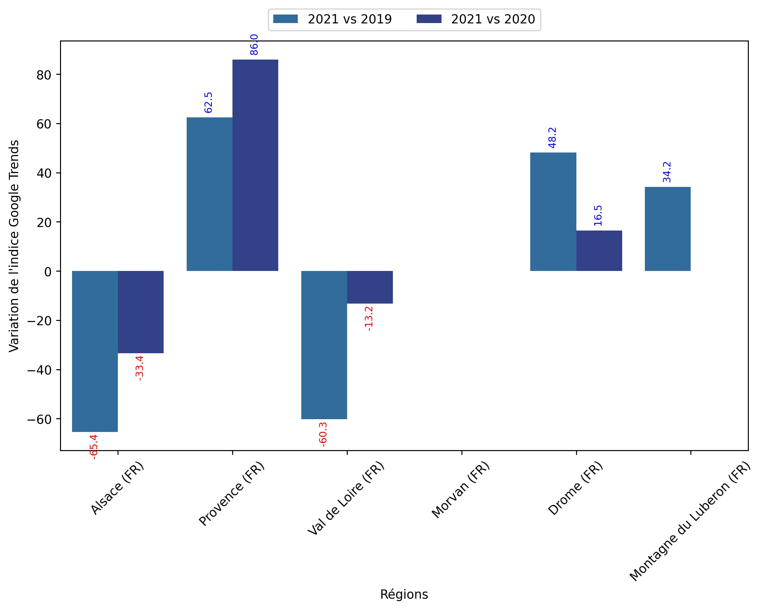
Indice hebdomadaire des tendances de recherches . Rubrique Campagne

Slide 4
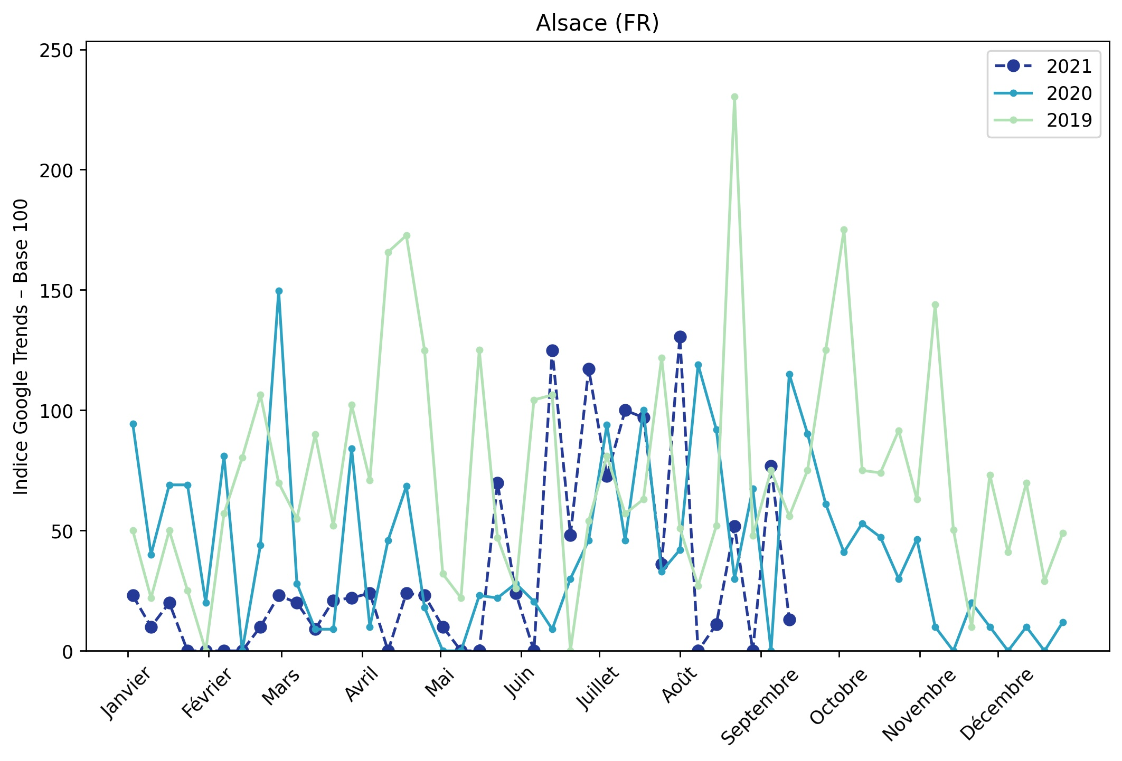
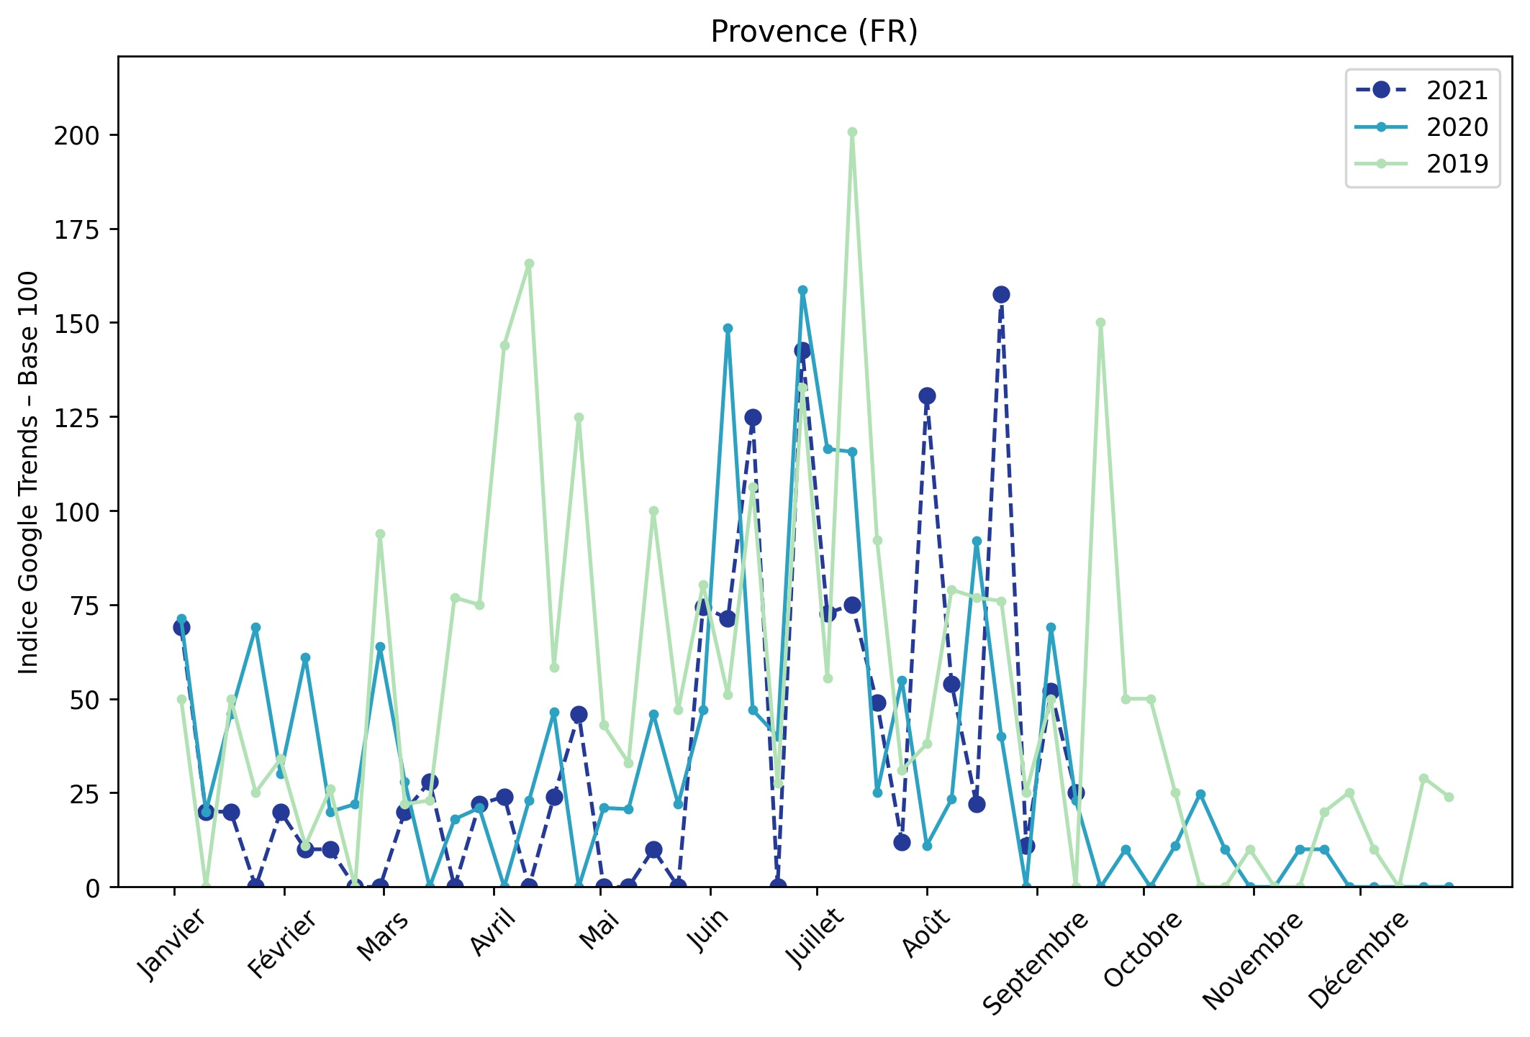
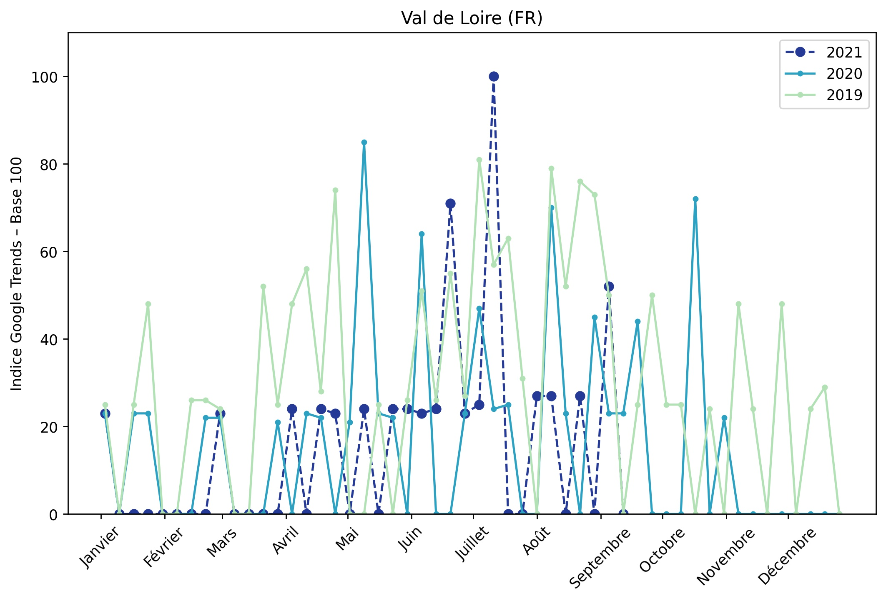
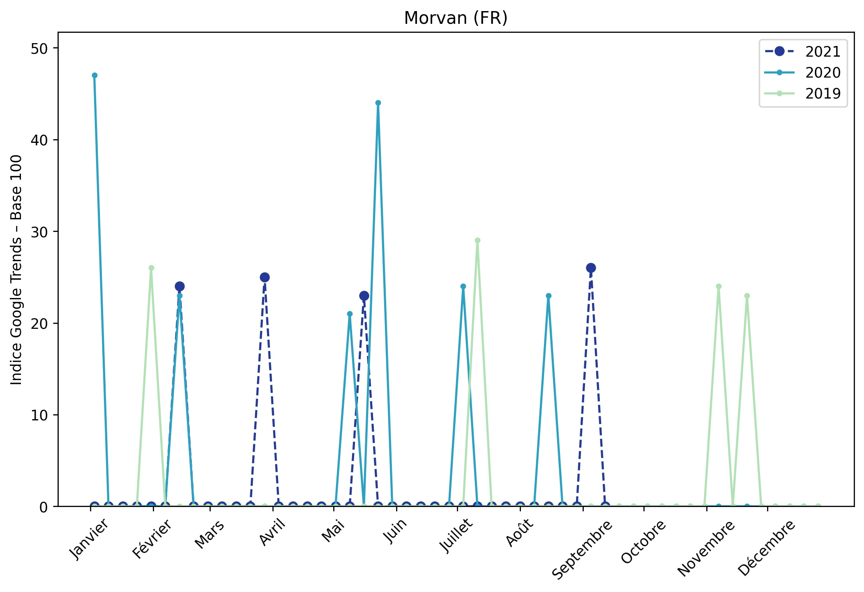
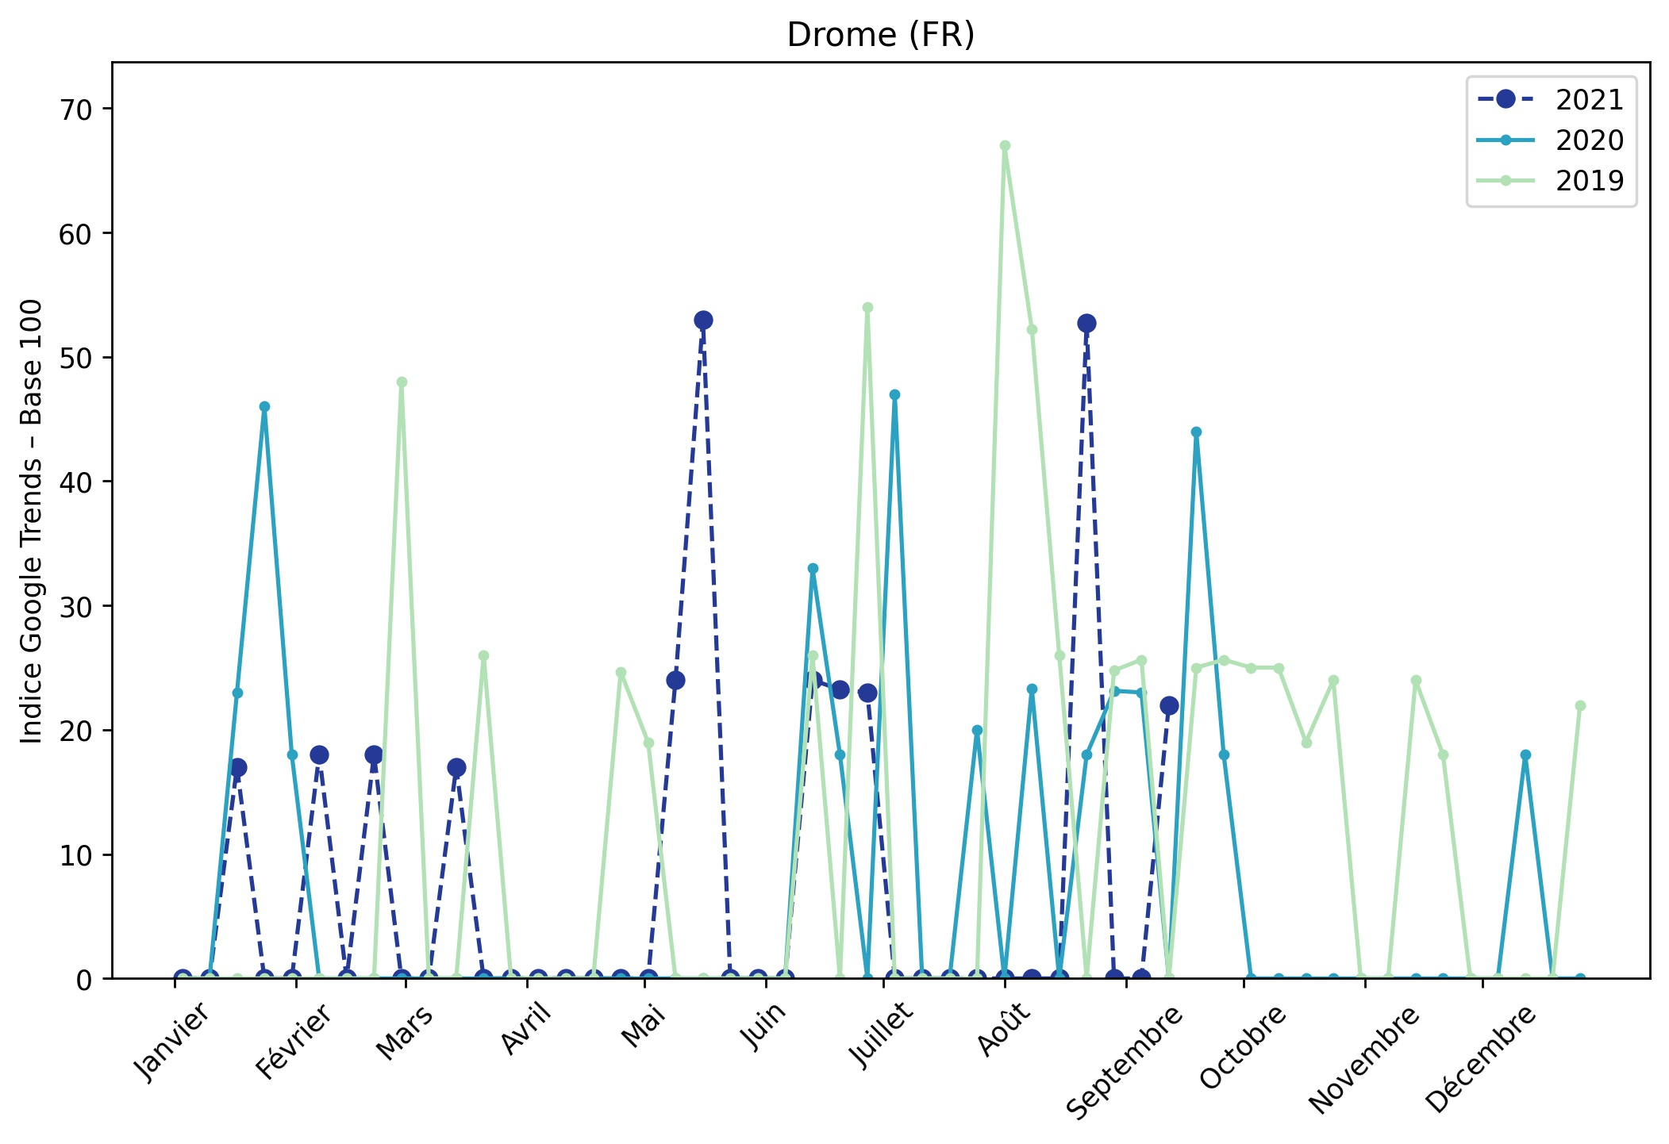
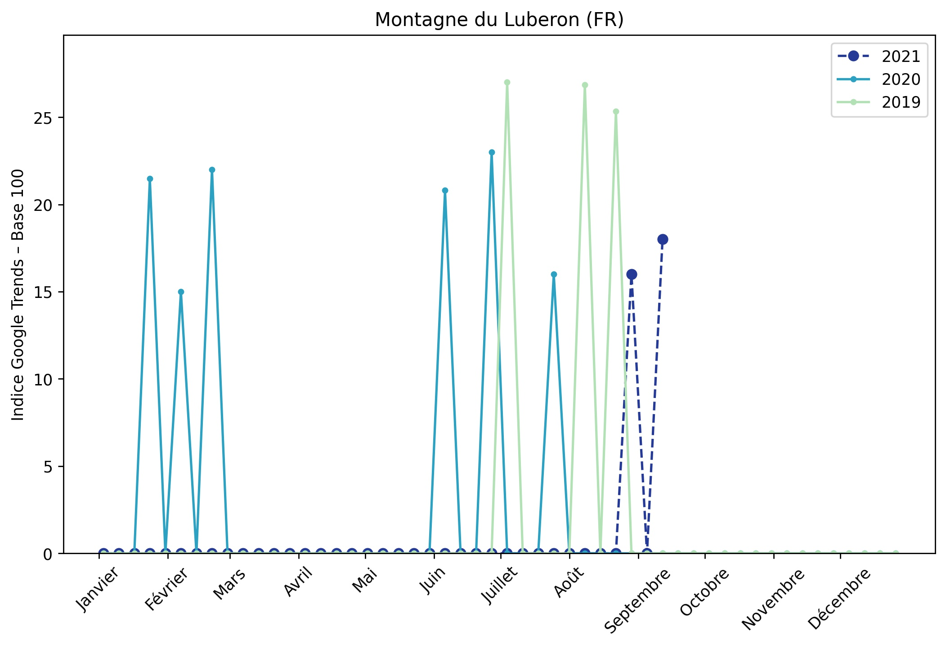
Indice hebdomadaire des tendances de recherches . Rubrique Campagne

Slide 5
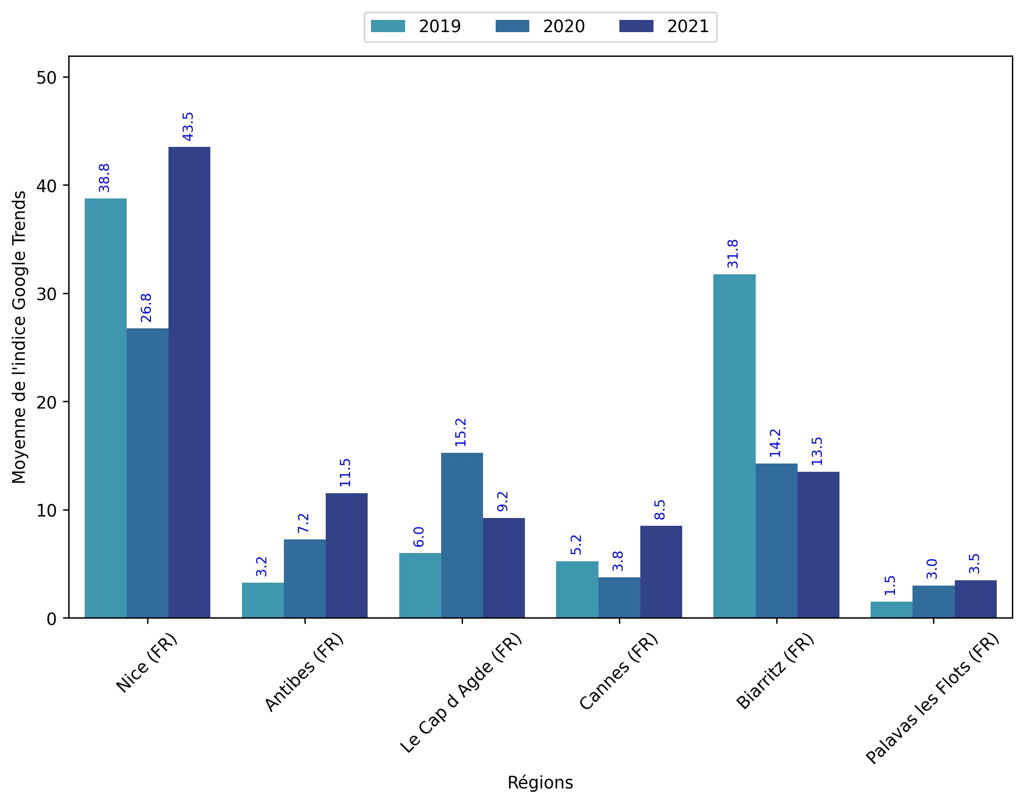
Indice hebdomadaire des tendances de recherches . Rubrique Littoral

Slide 6
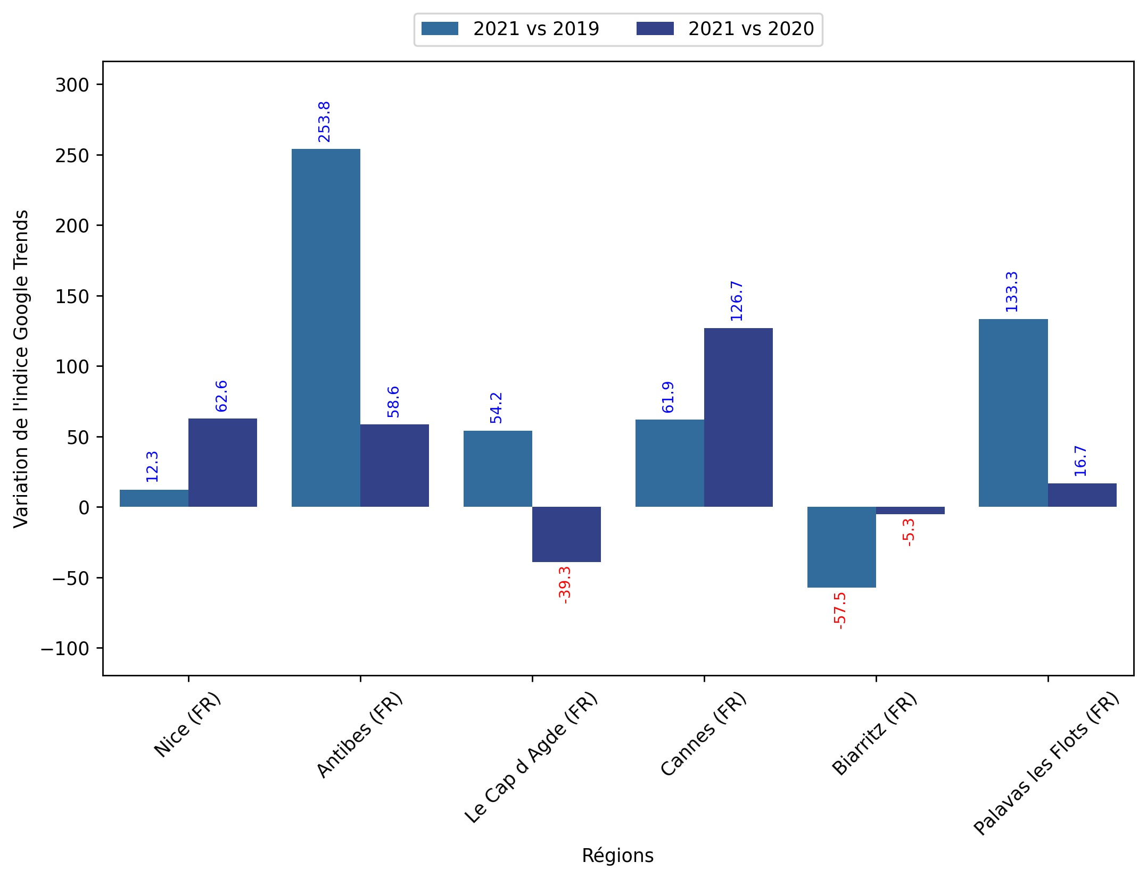
Indice hebdomadaire des tendances de recherches . Rubrique Littoral

Slide 7
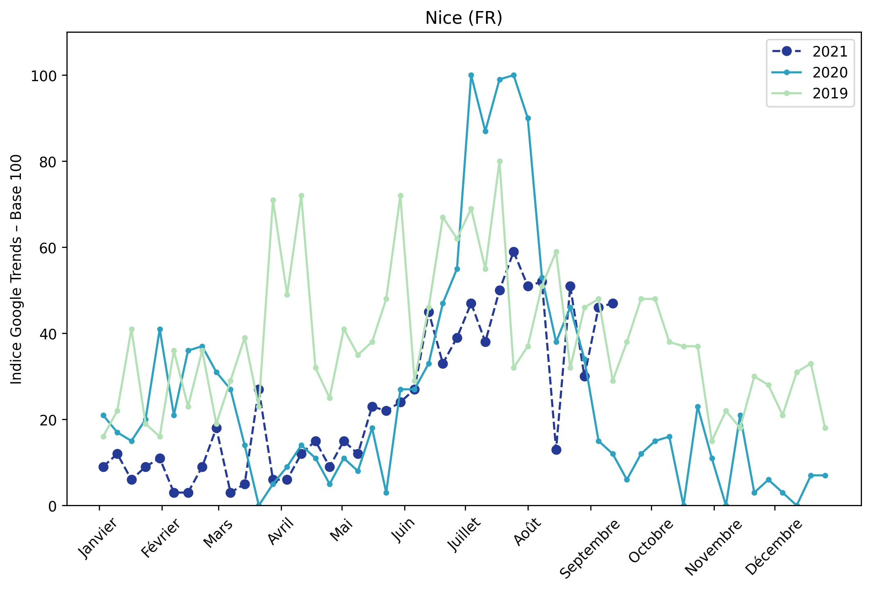
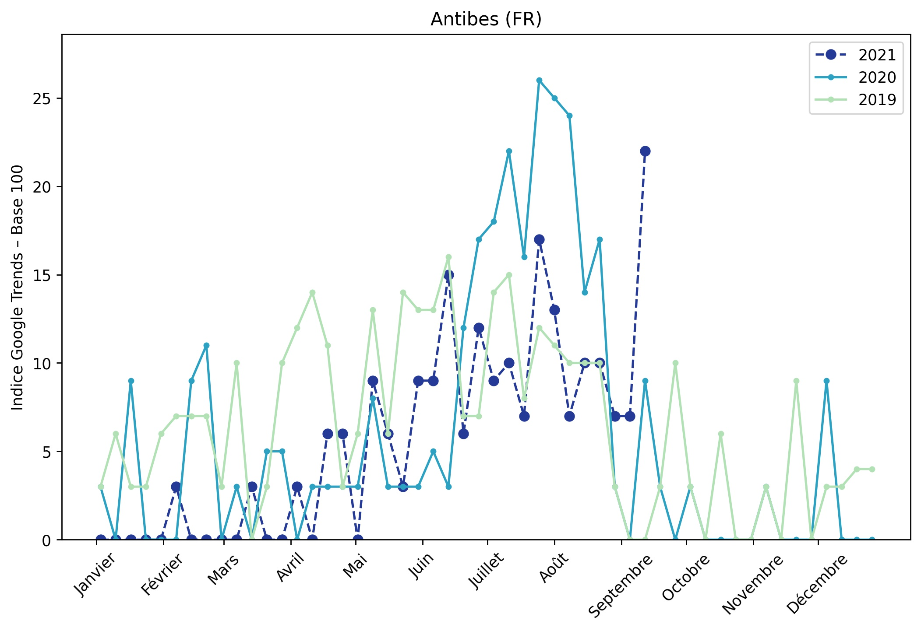
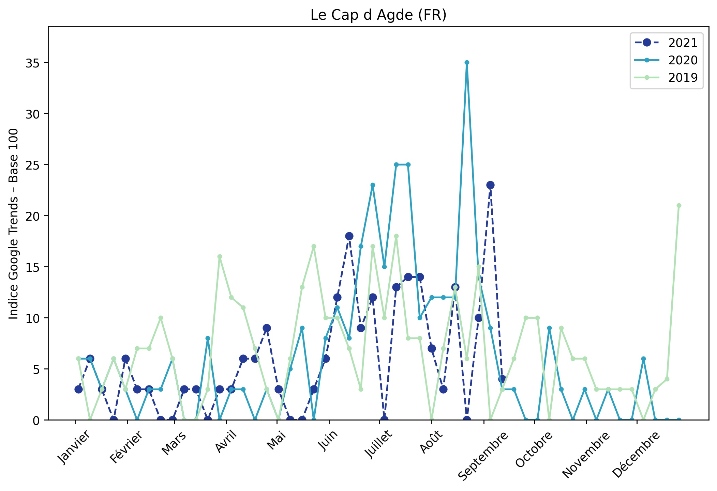
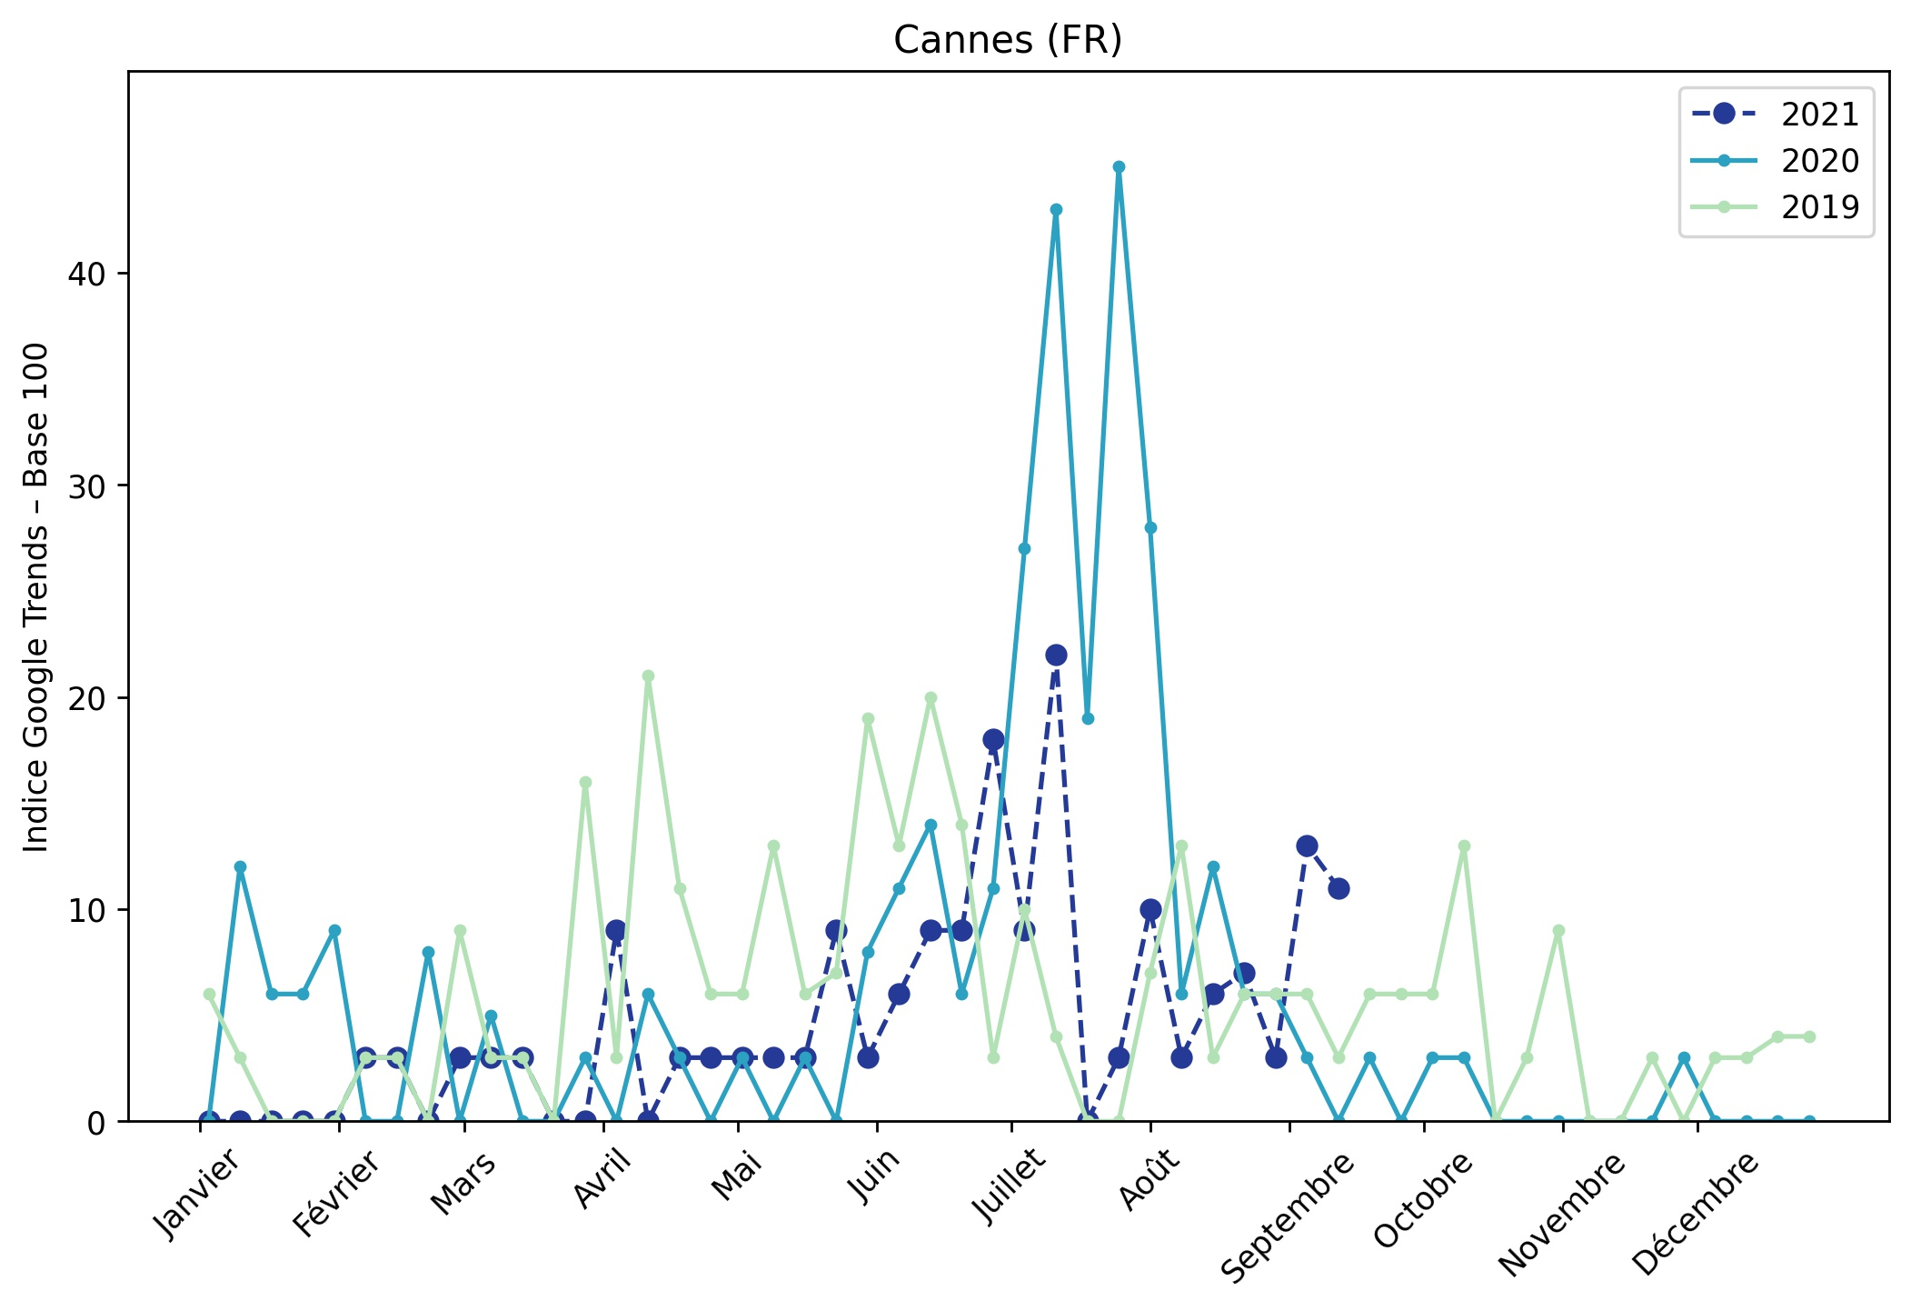
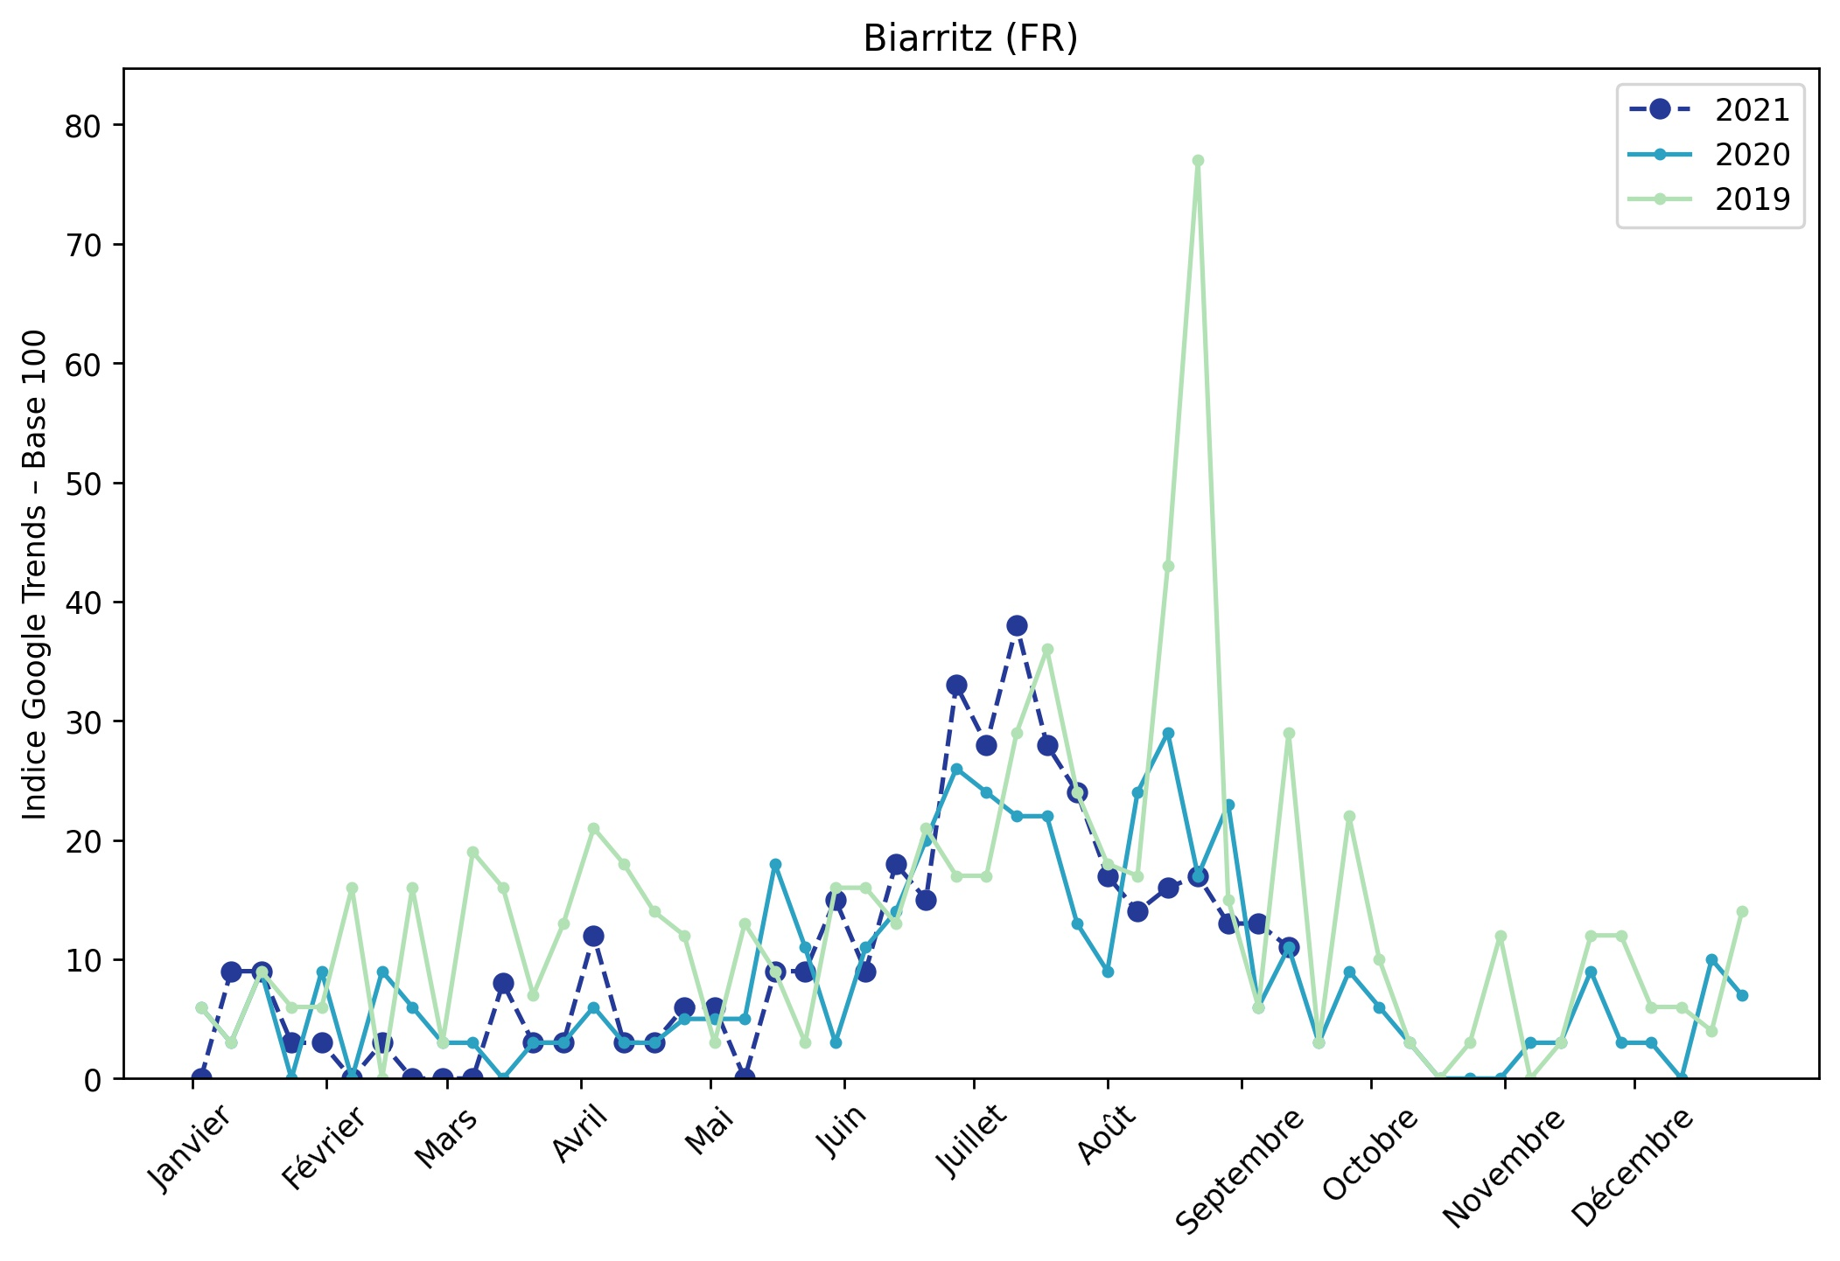
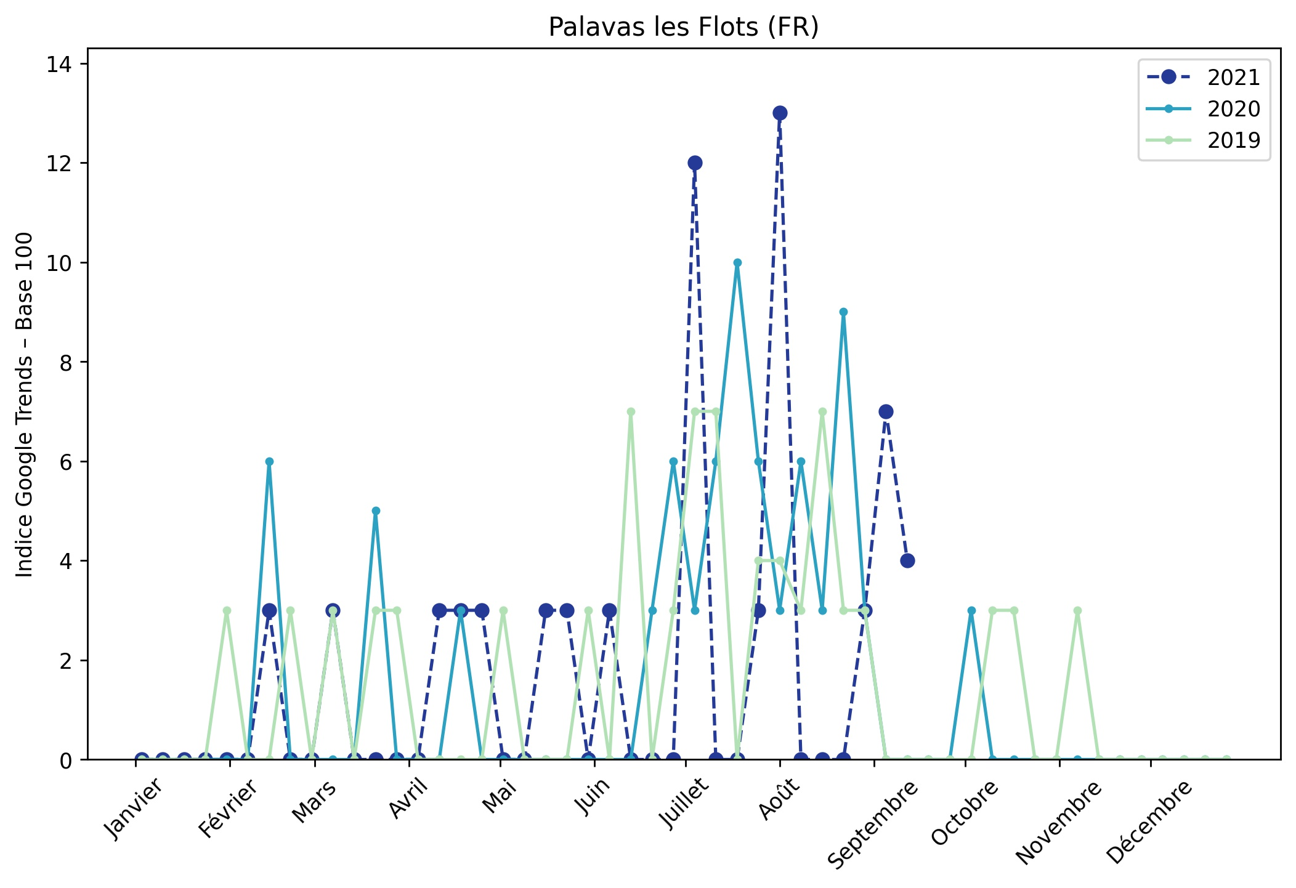
Indice hebdomadaire des tendances de recherches . Rubrique Littoral

Slide 8
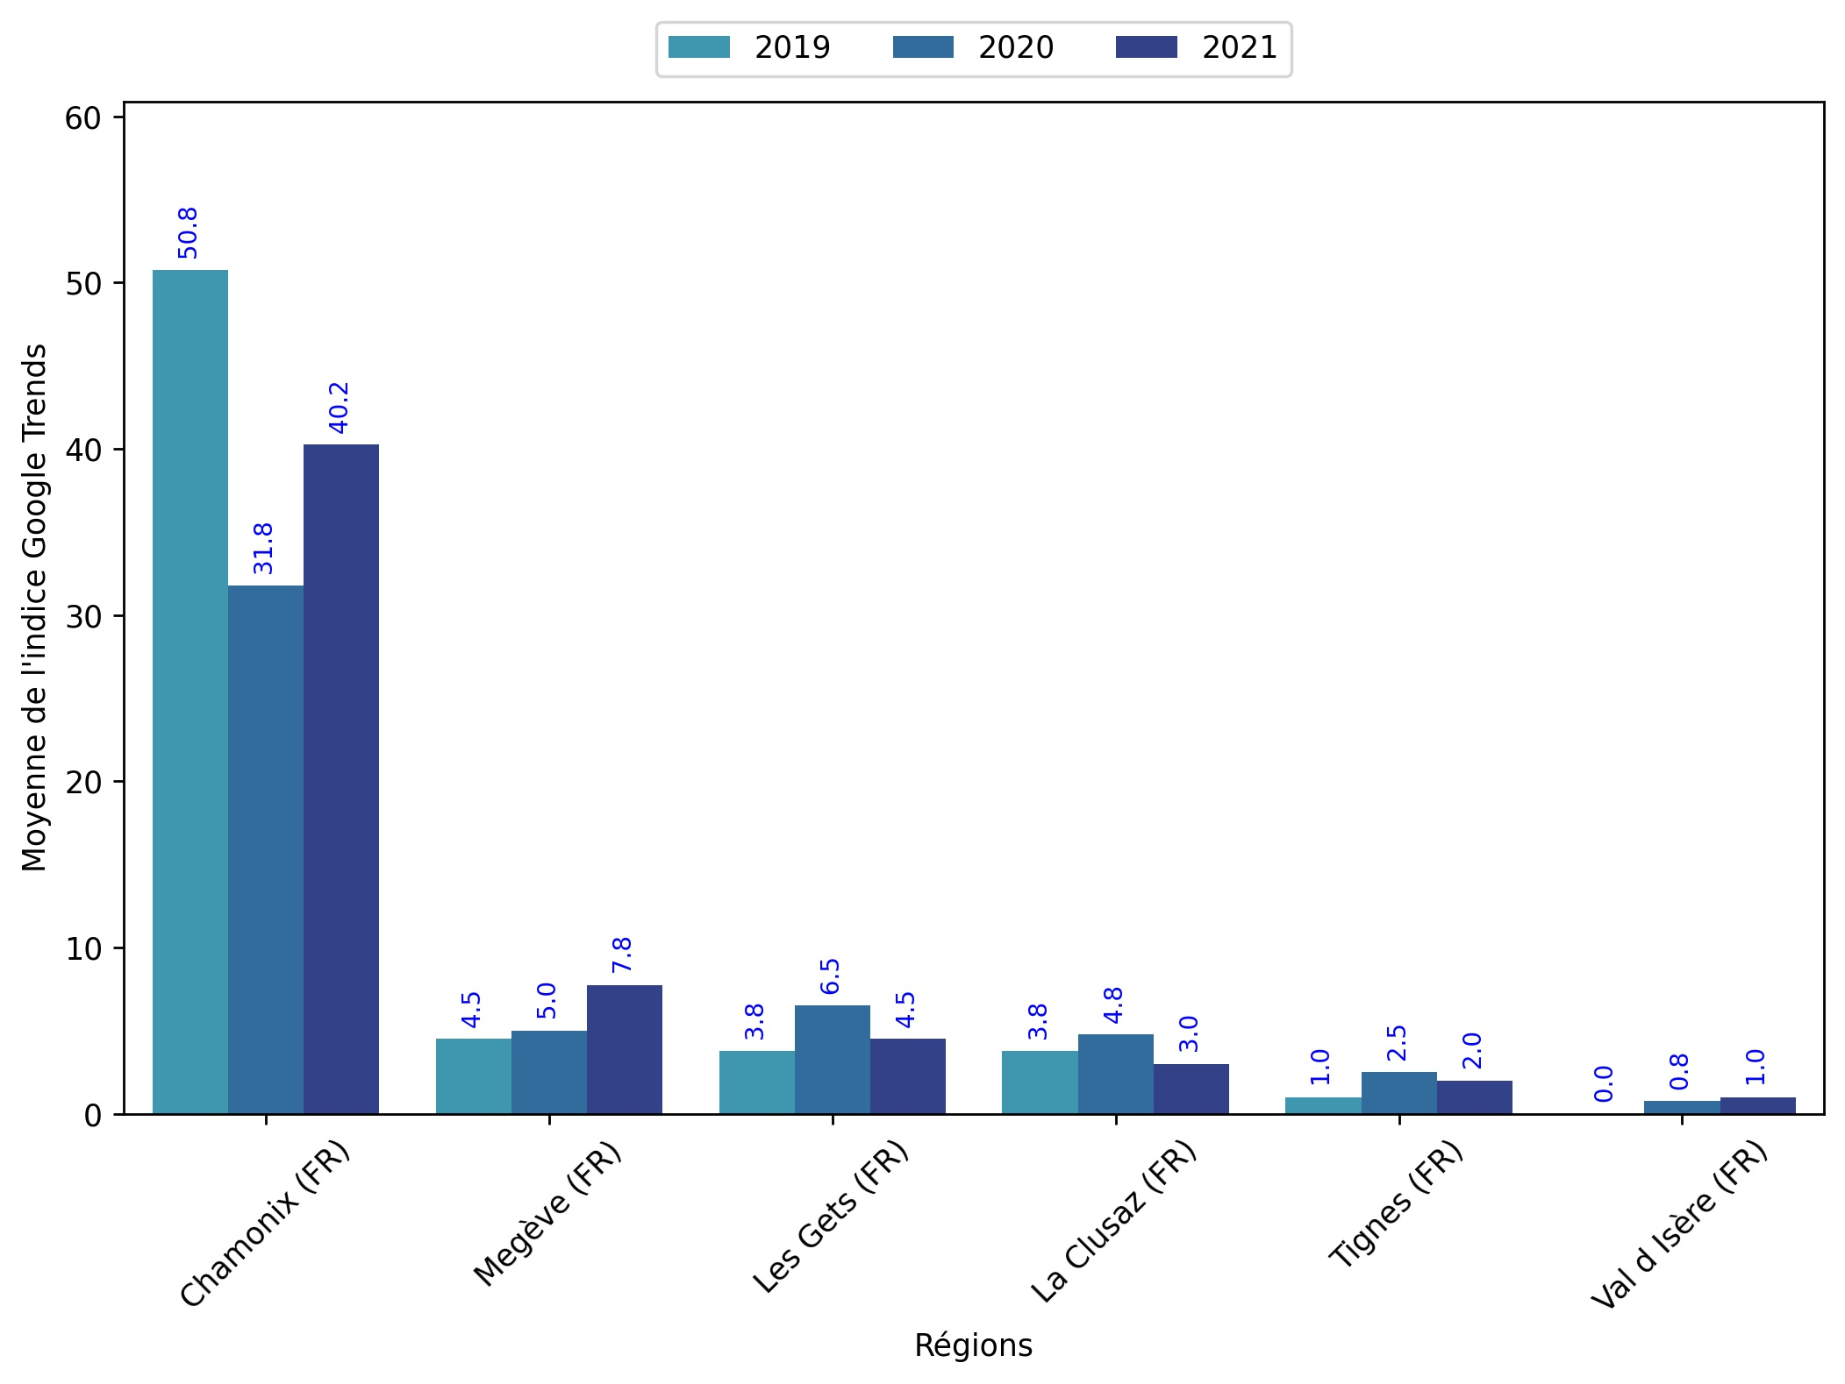
Indice hebdomadaire des tendances de recherches . Rubrique Montagne

Slide 9
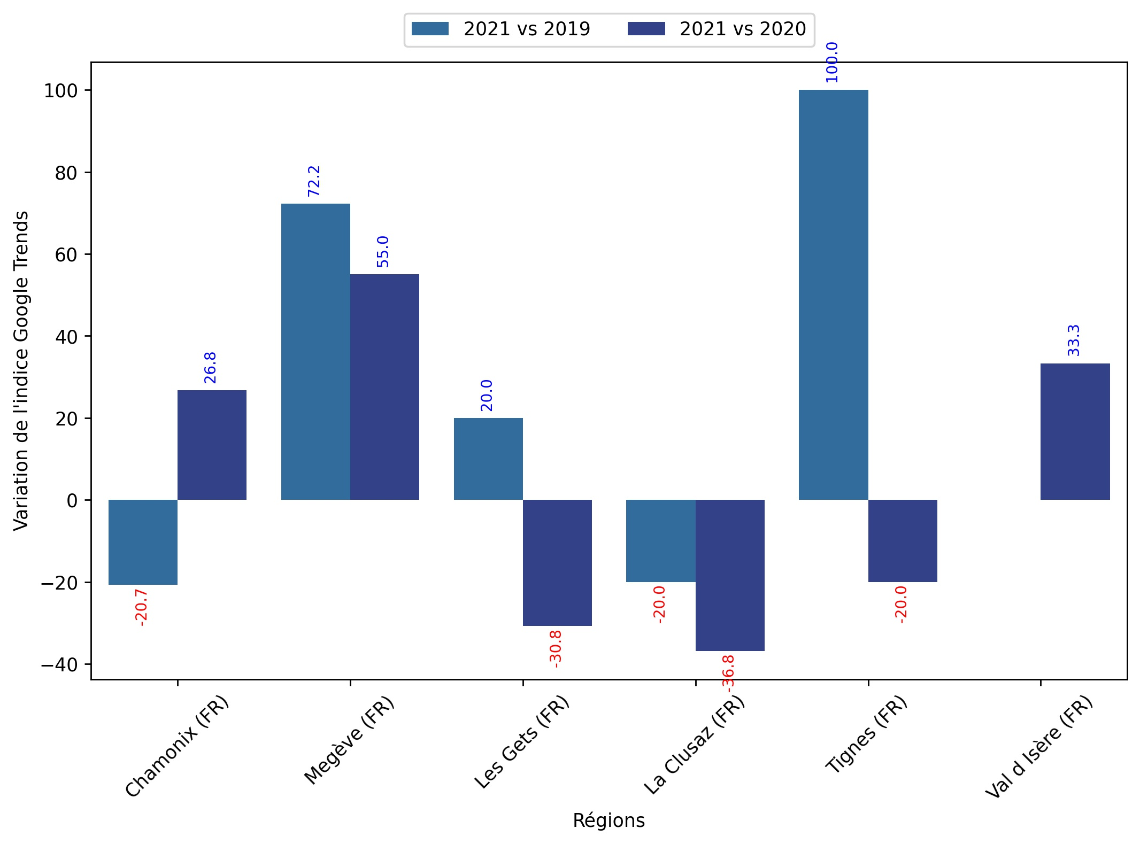
Indice hebdomadaire des tendances de recherches . Rubrique Montagne

Slide 10
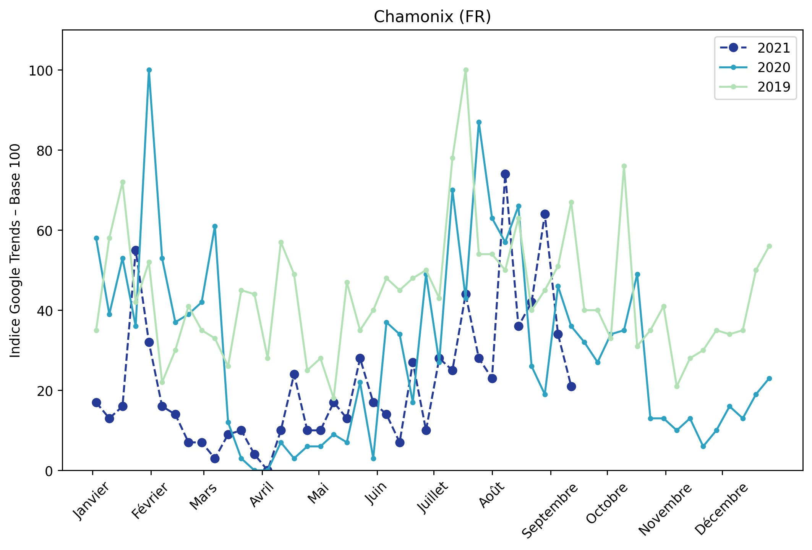
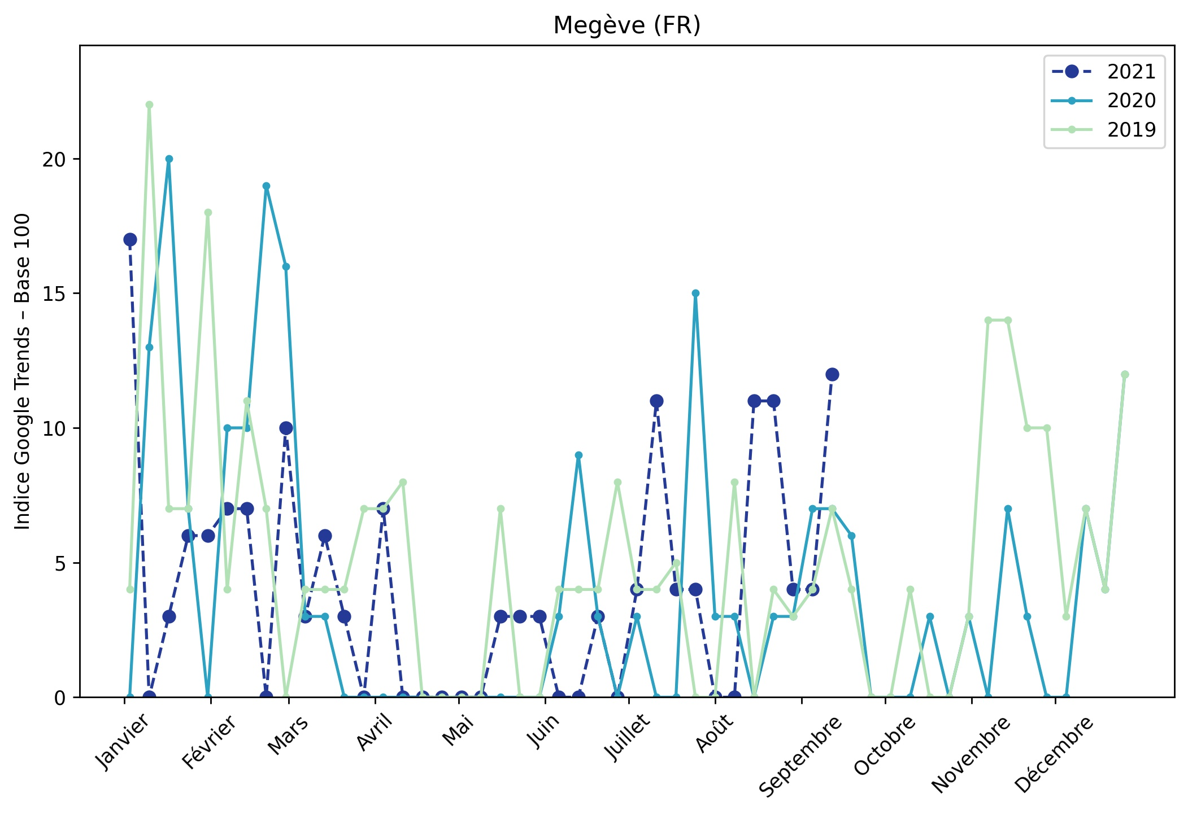
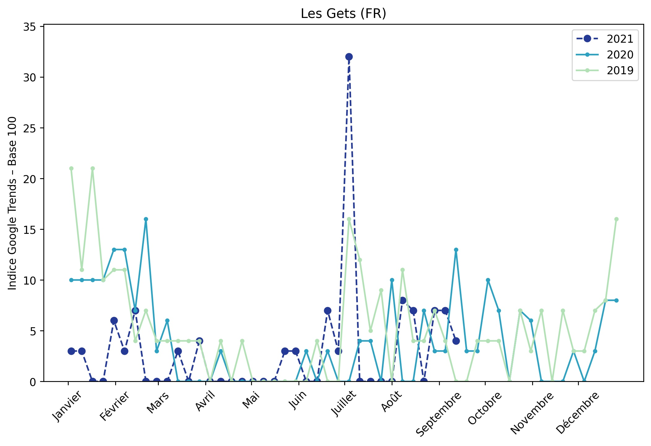
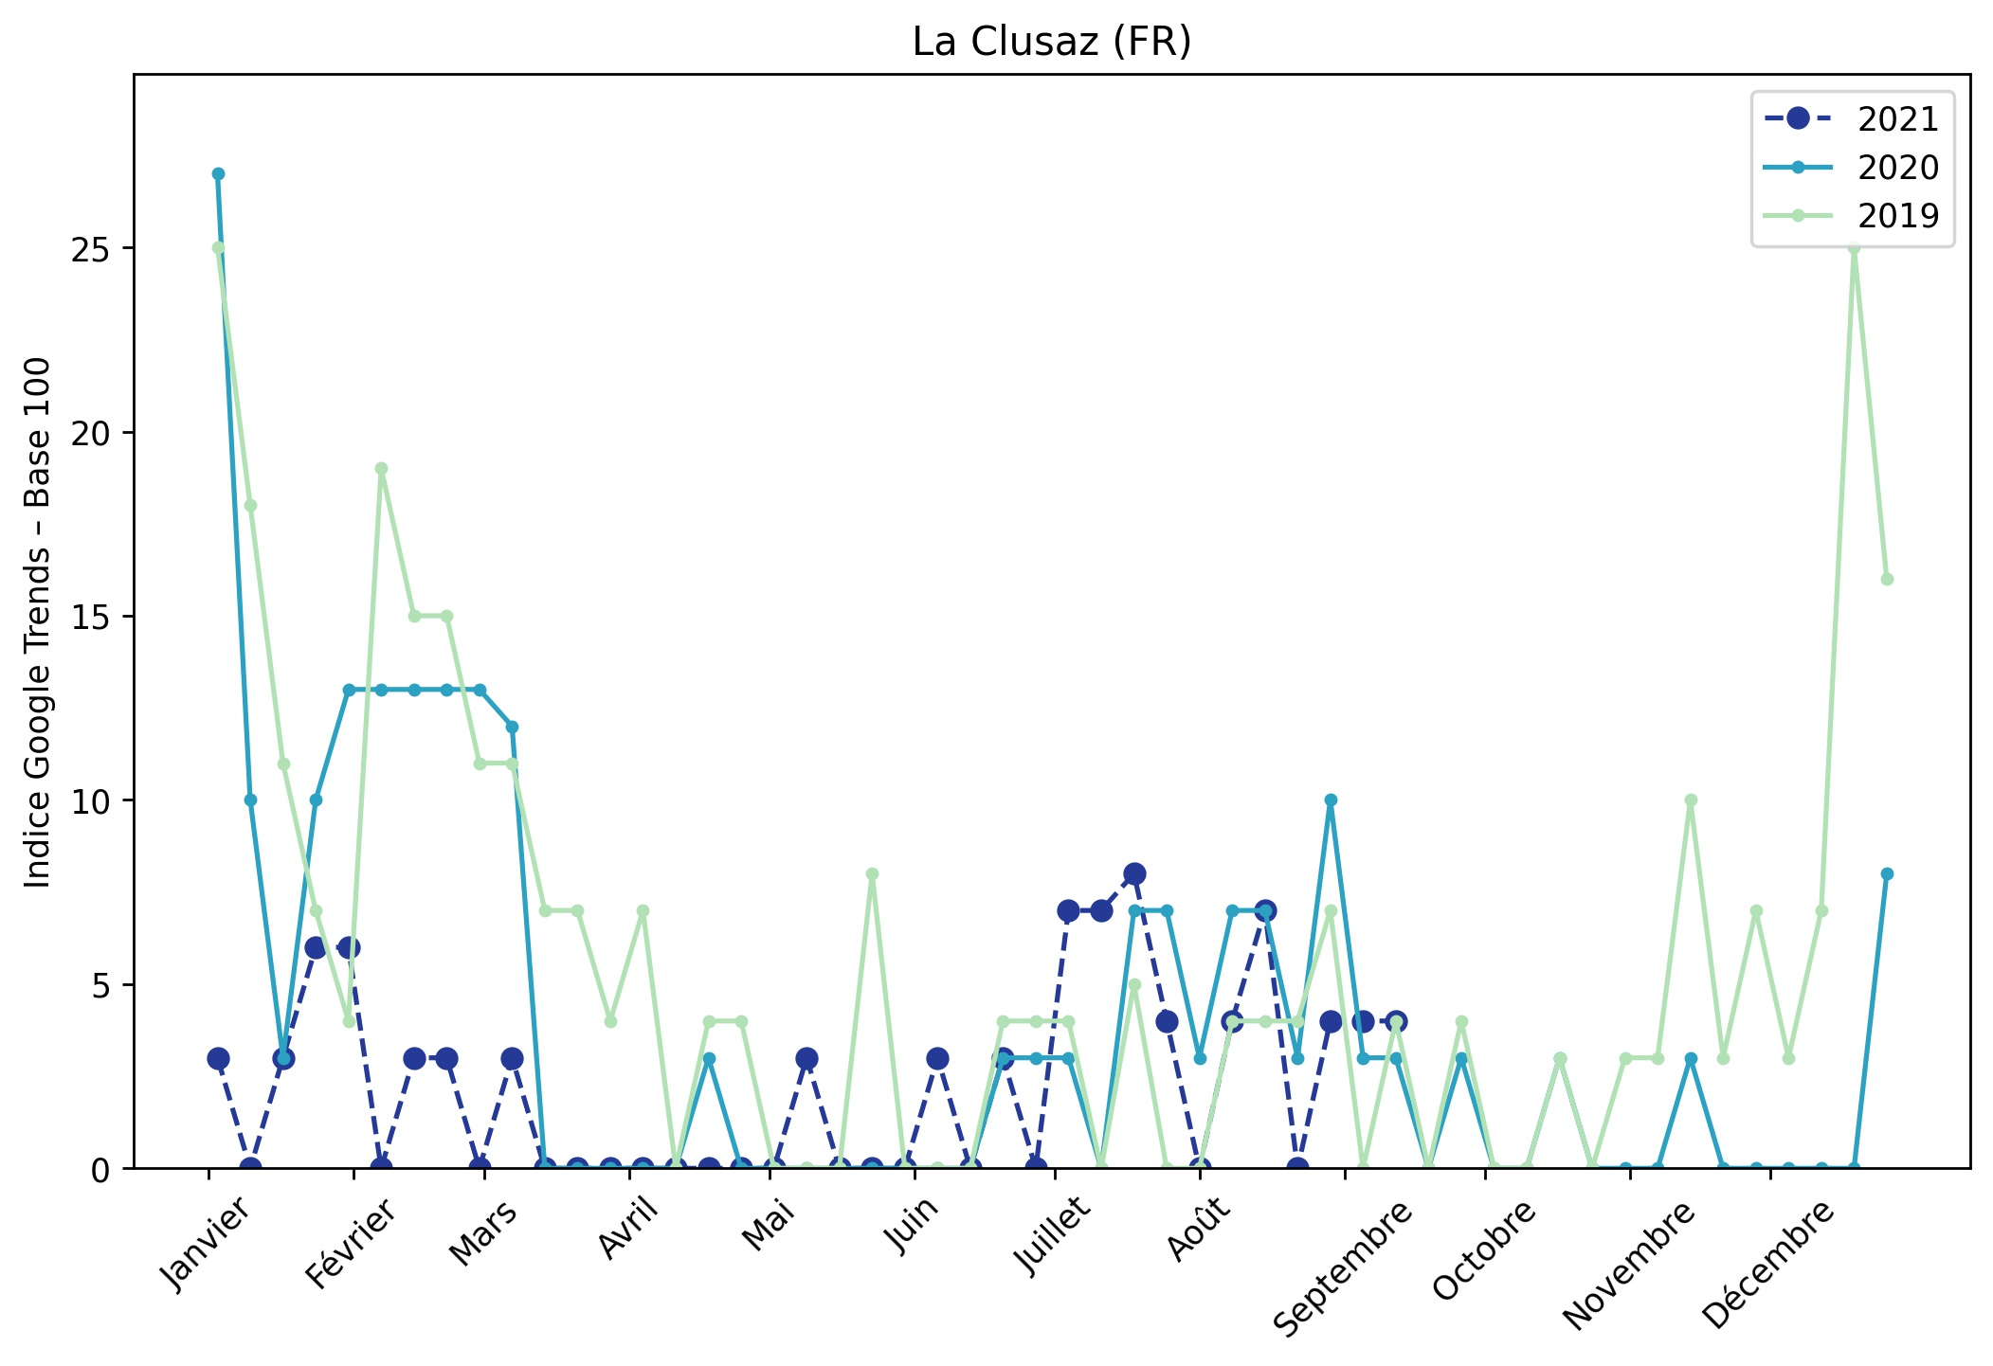
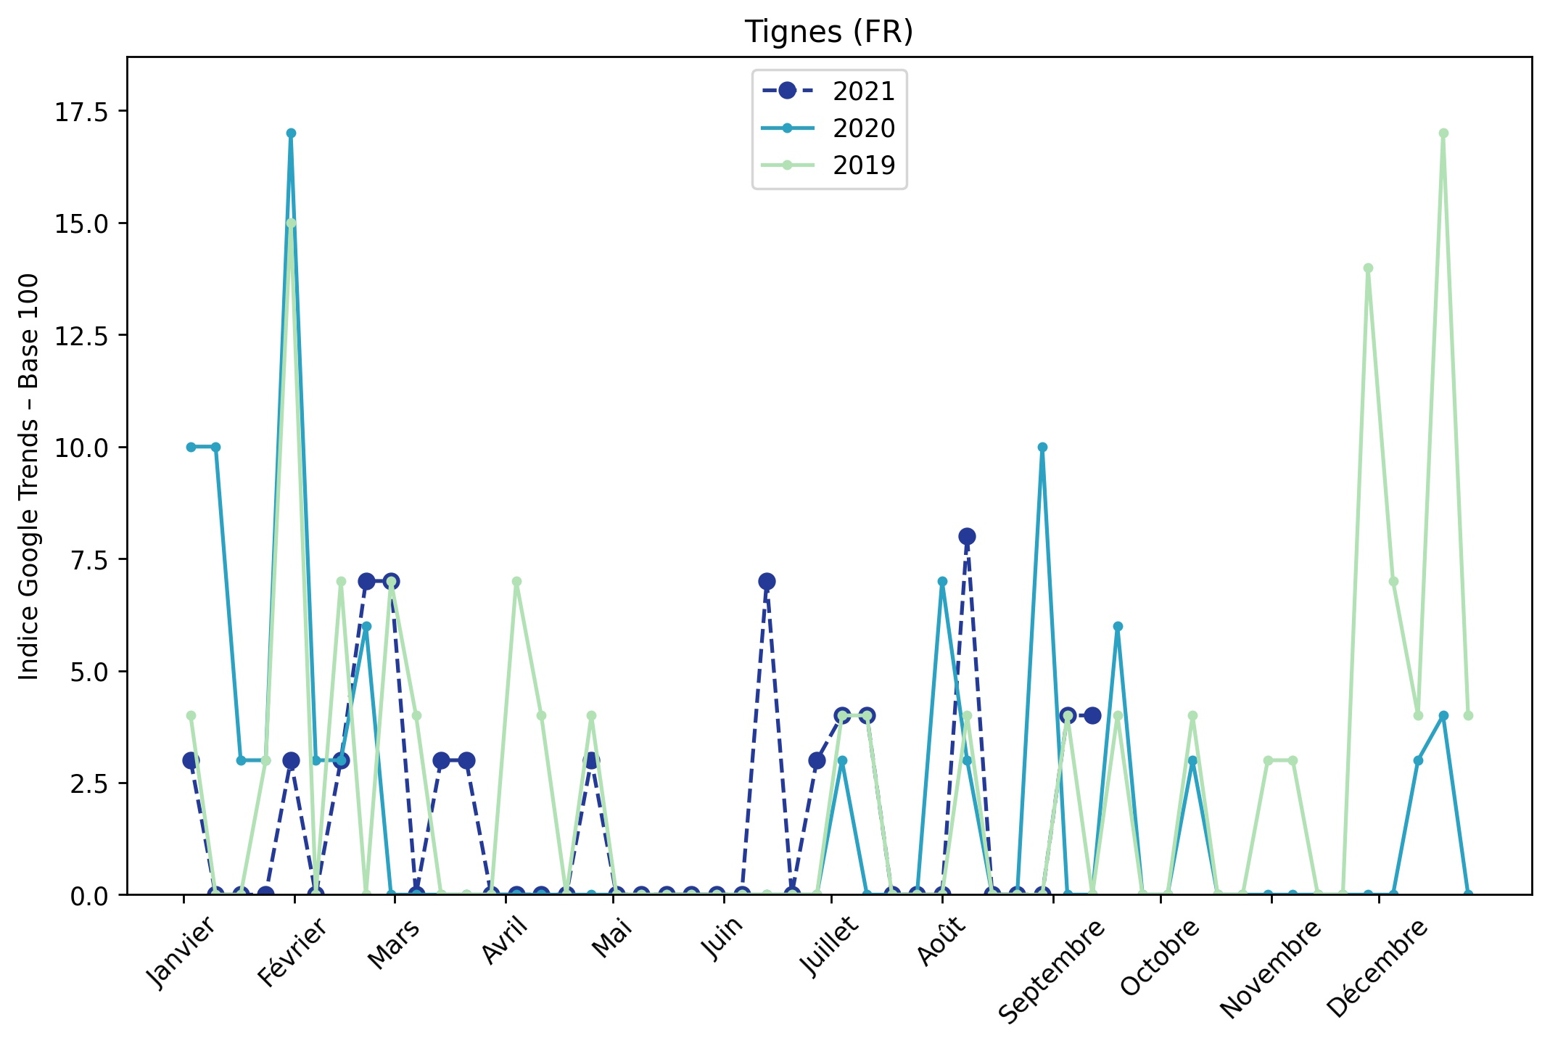
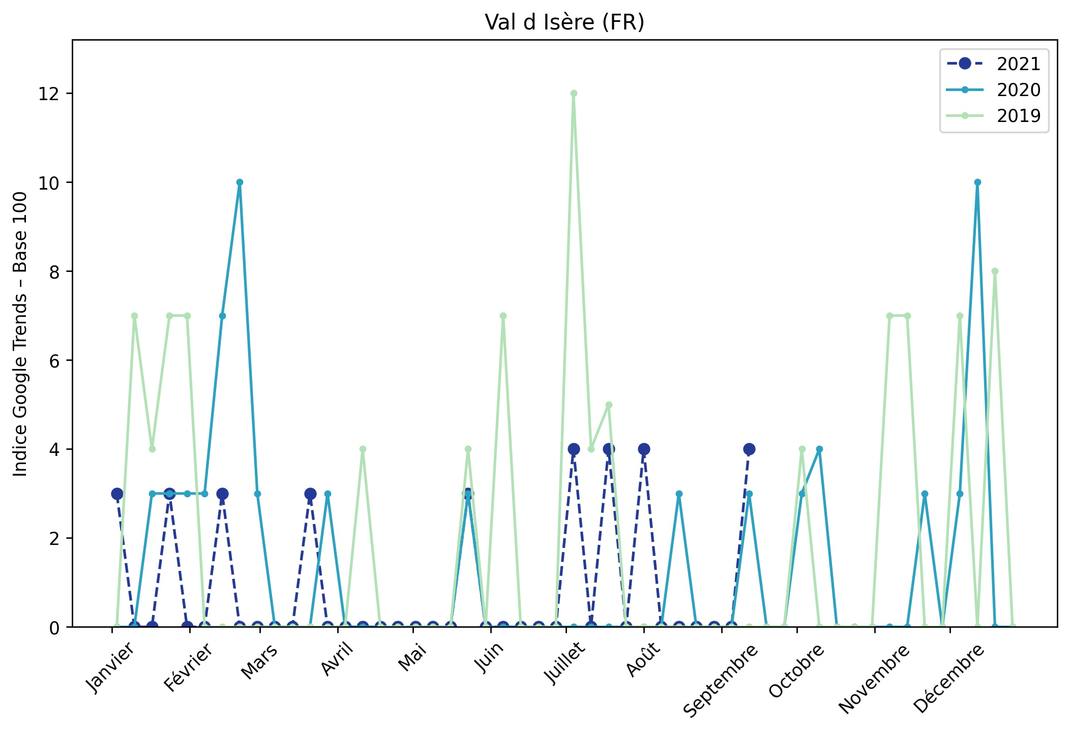
Indice hebdomadaire des tendances de recherches . Rubrique Montagne

Slide 11
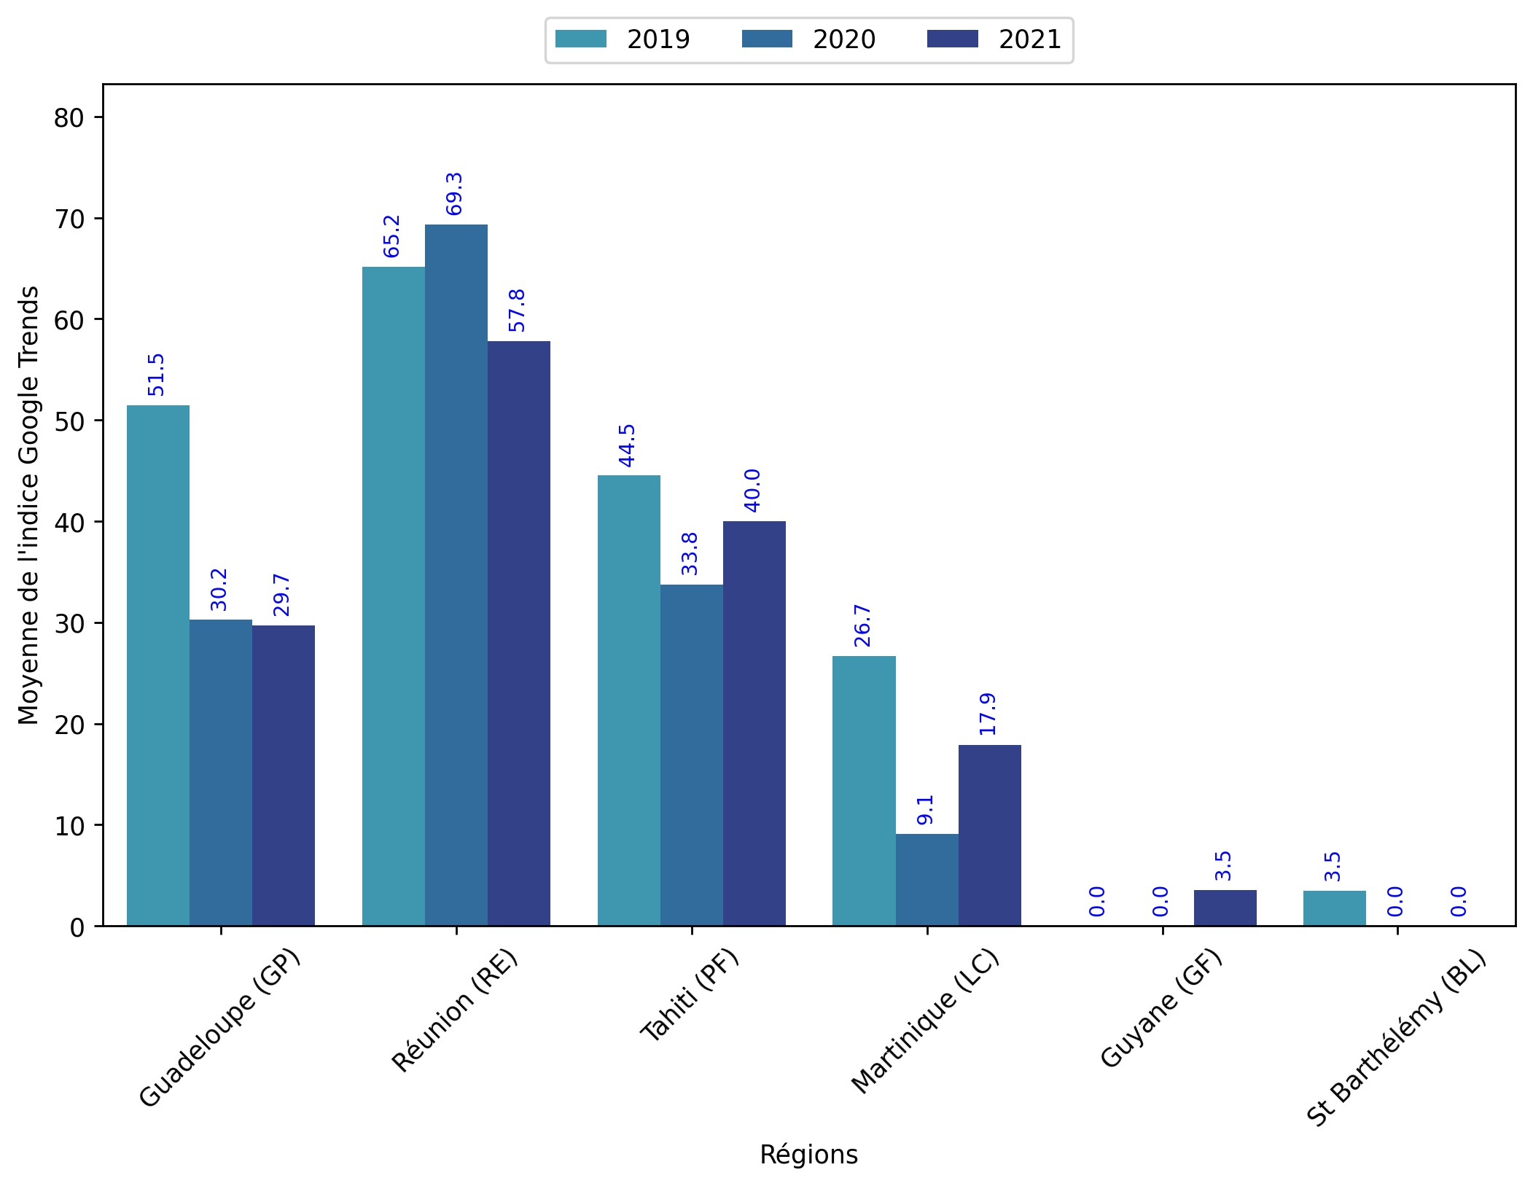
Indice hebdomadaire des tendances de recherches . Rubrique OutreMer

Slide 12
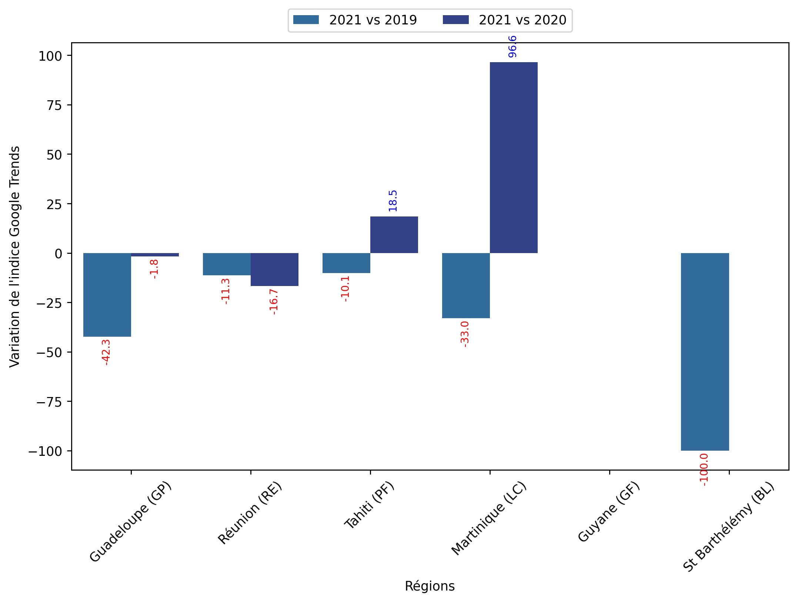
Indice hebdomadaire des tendances de recherches . Rubrique OutreMer

Slide 13
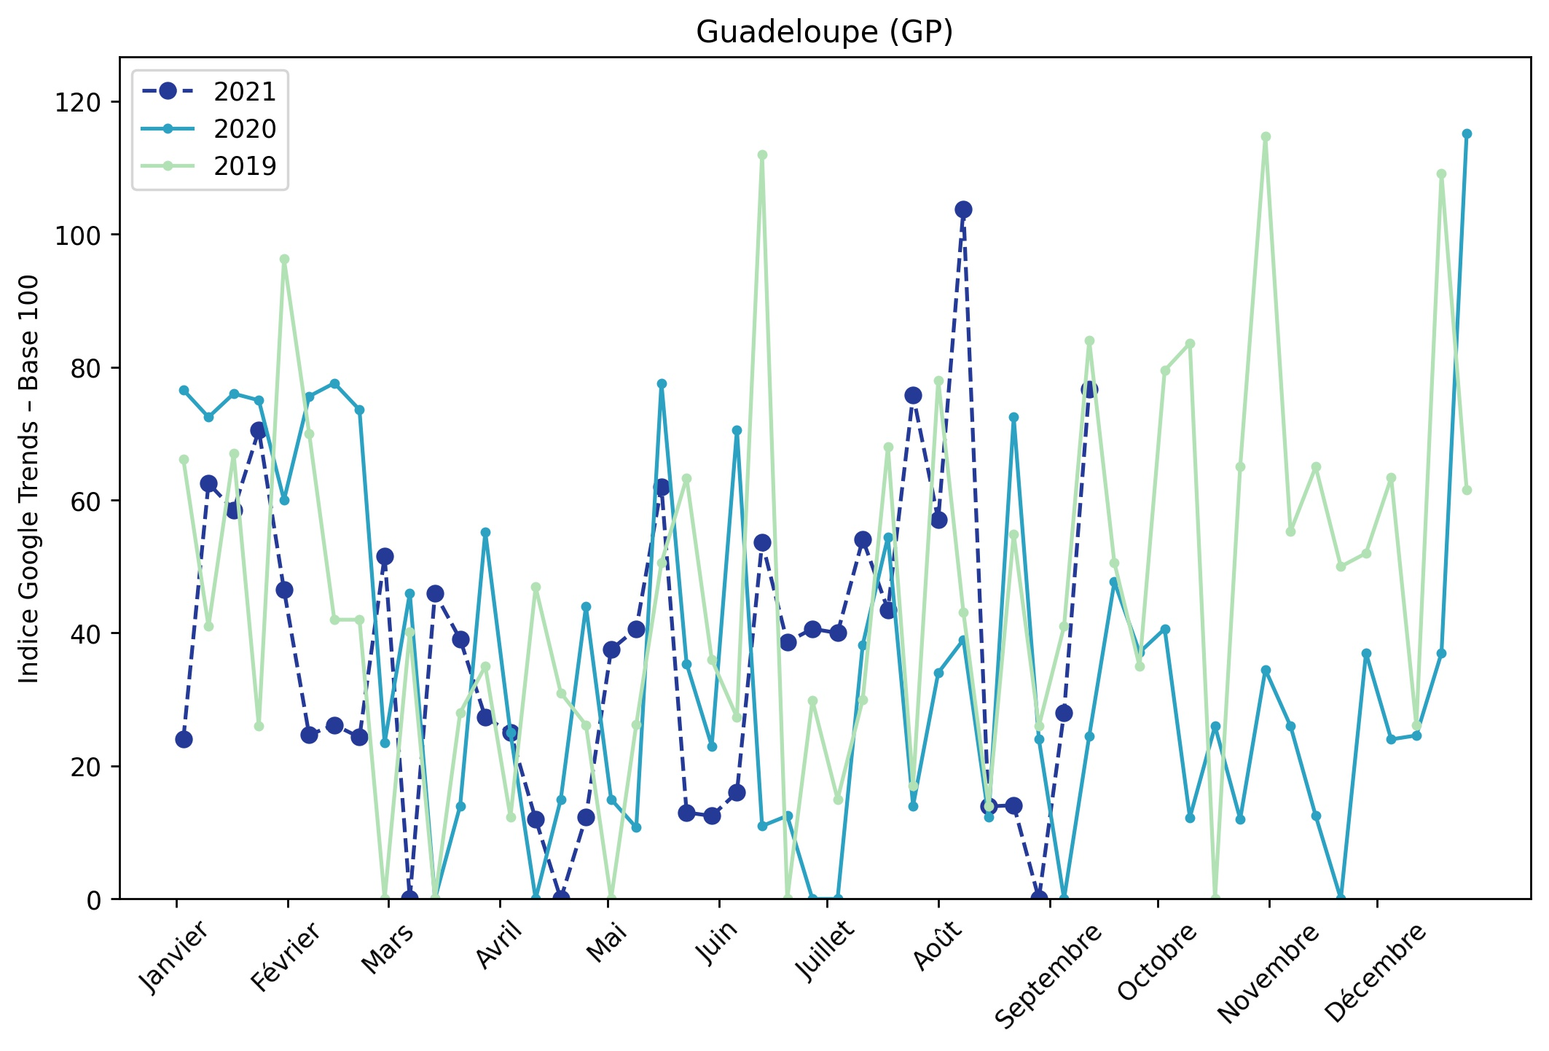
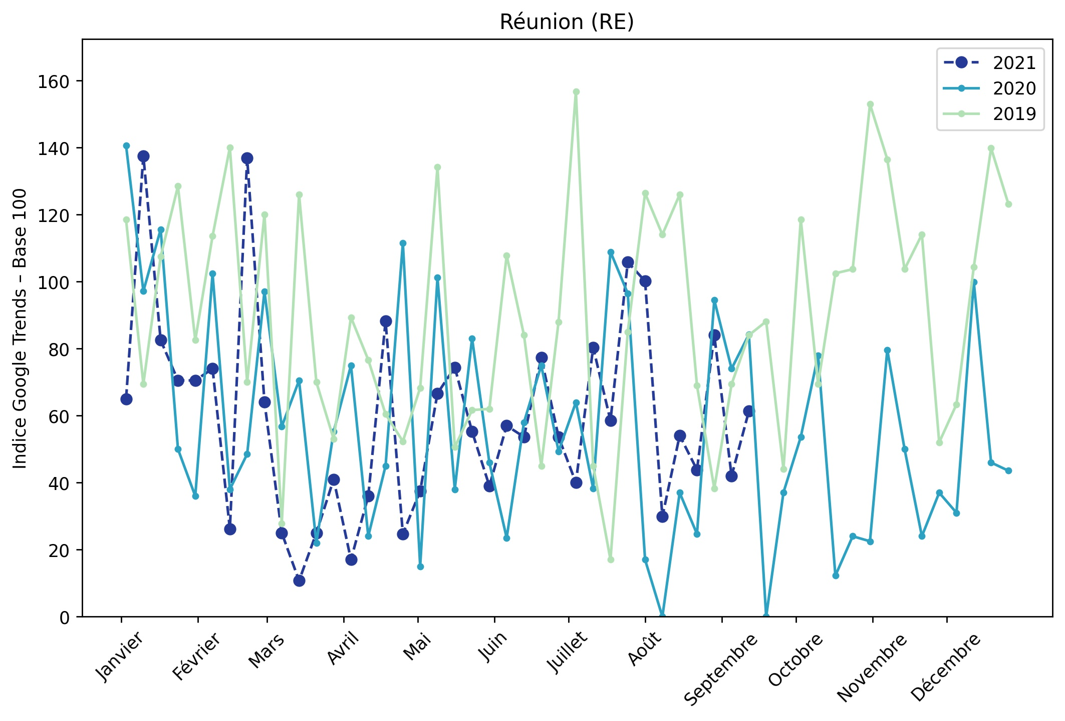
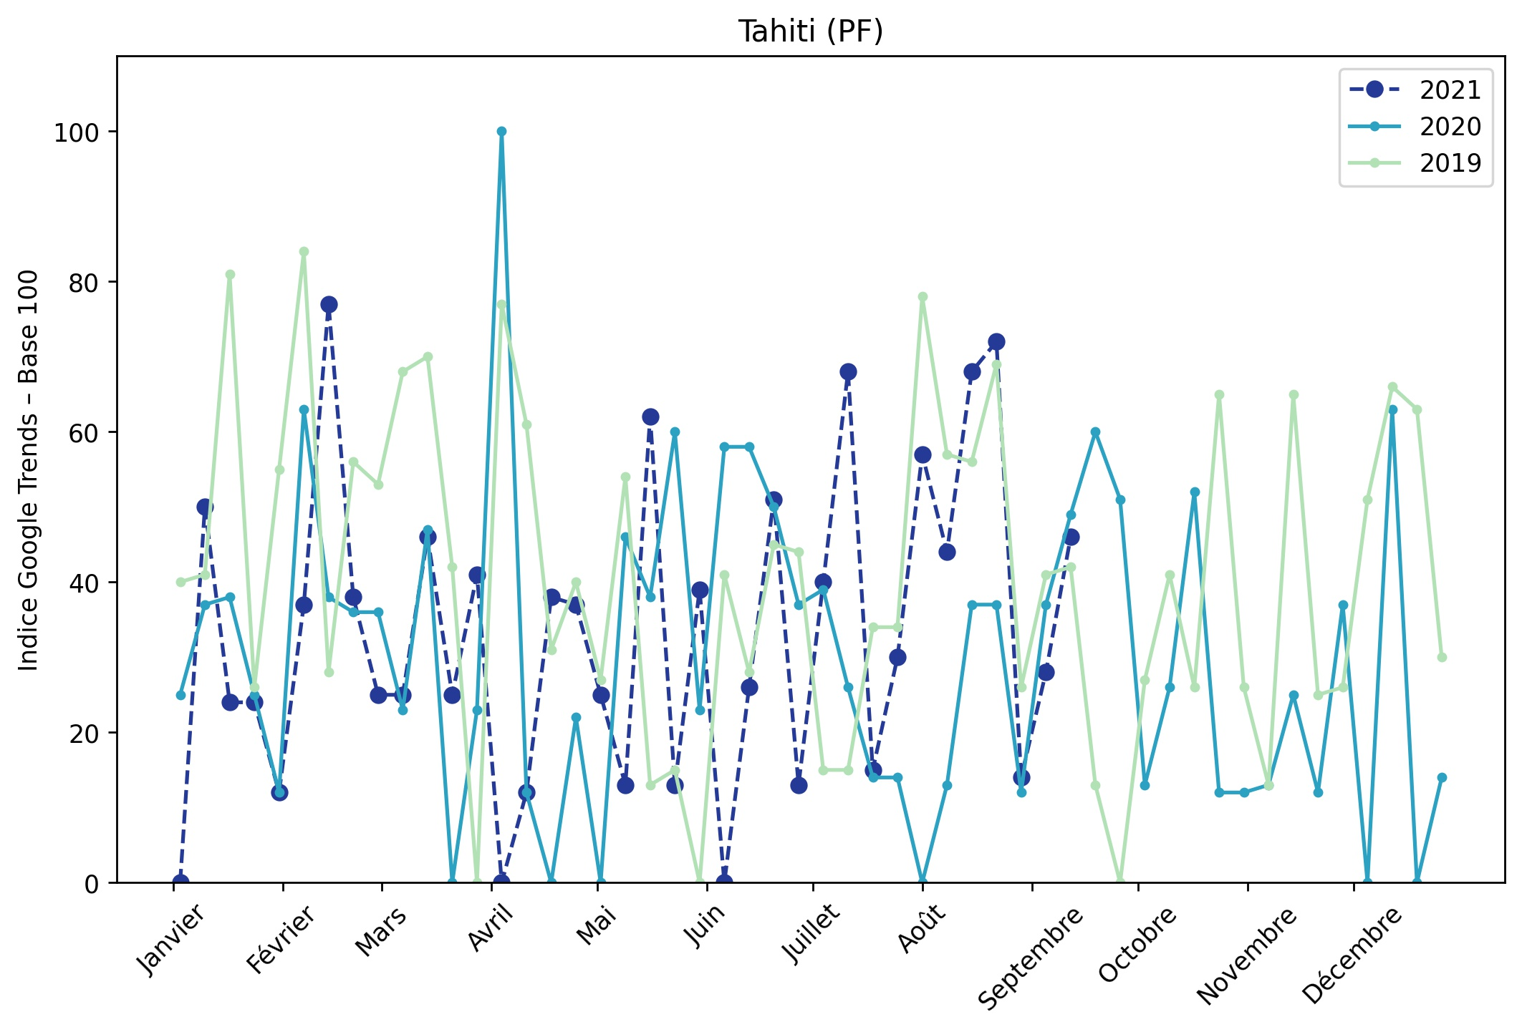
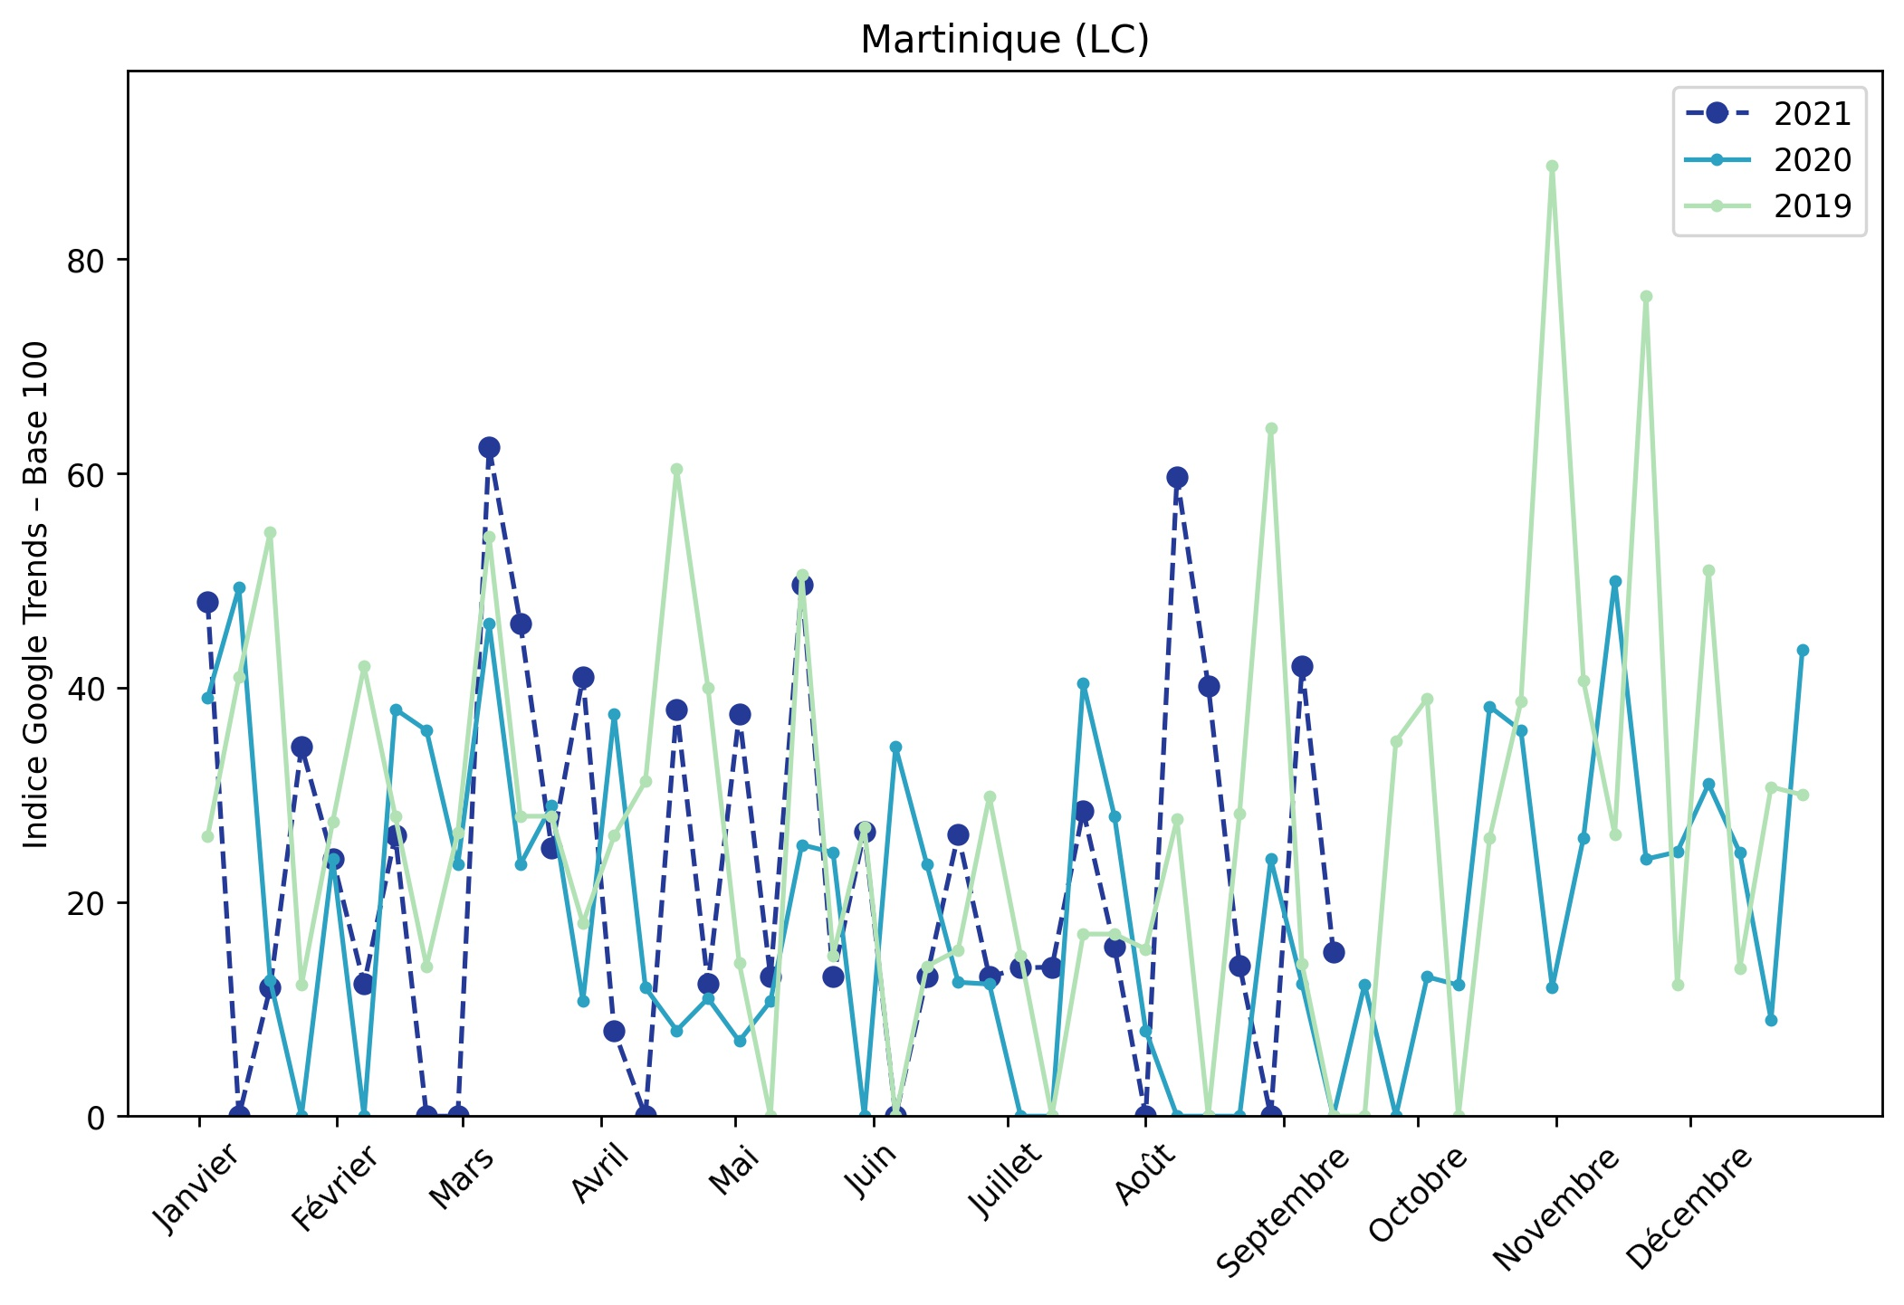
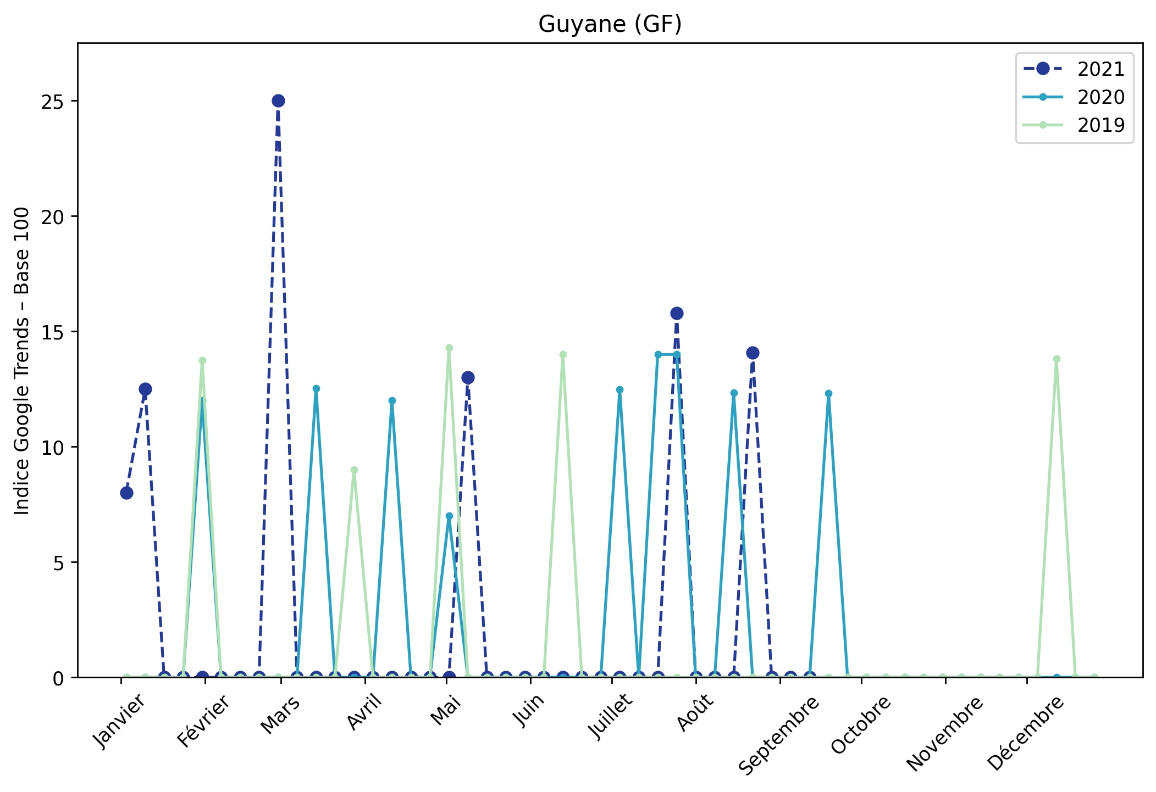
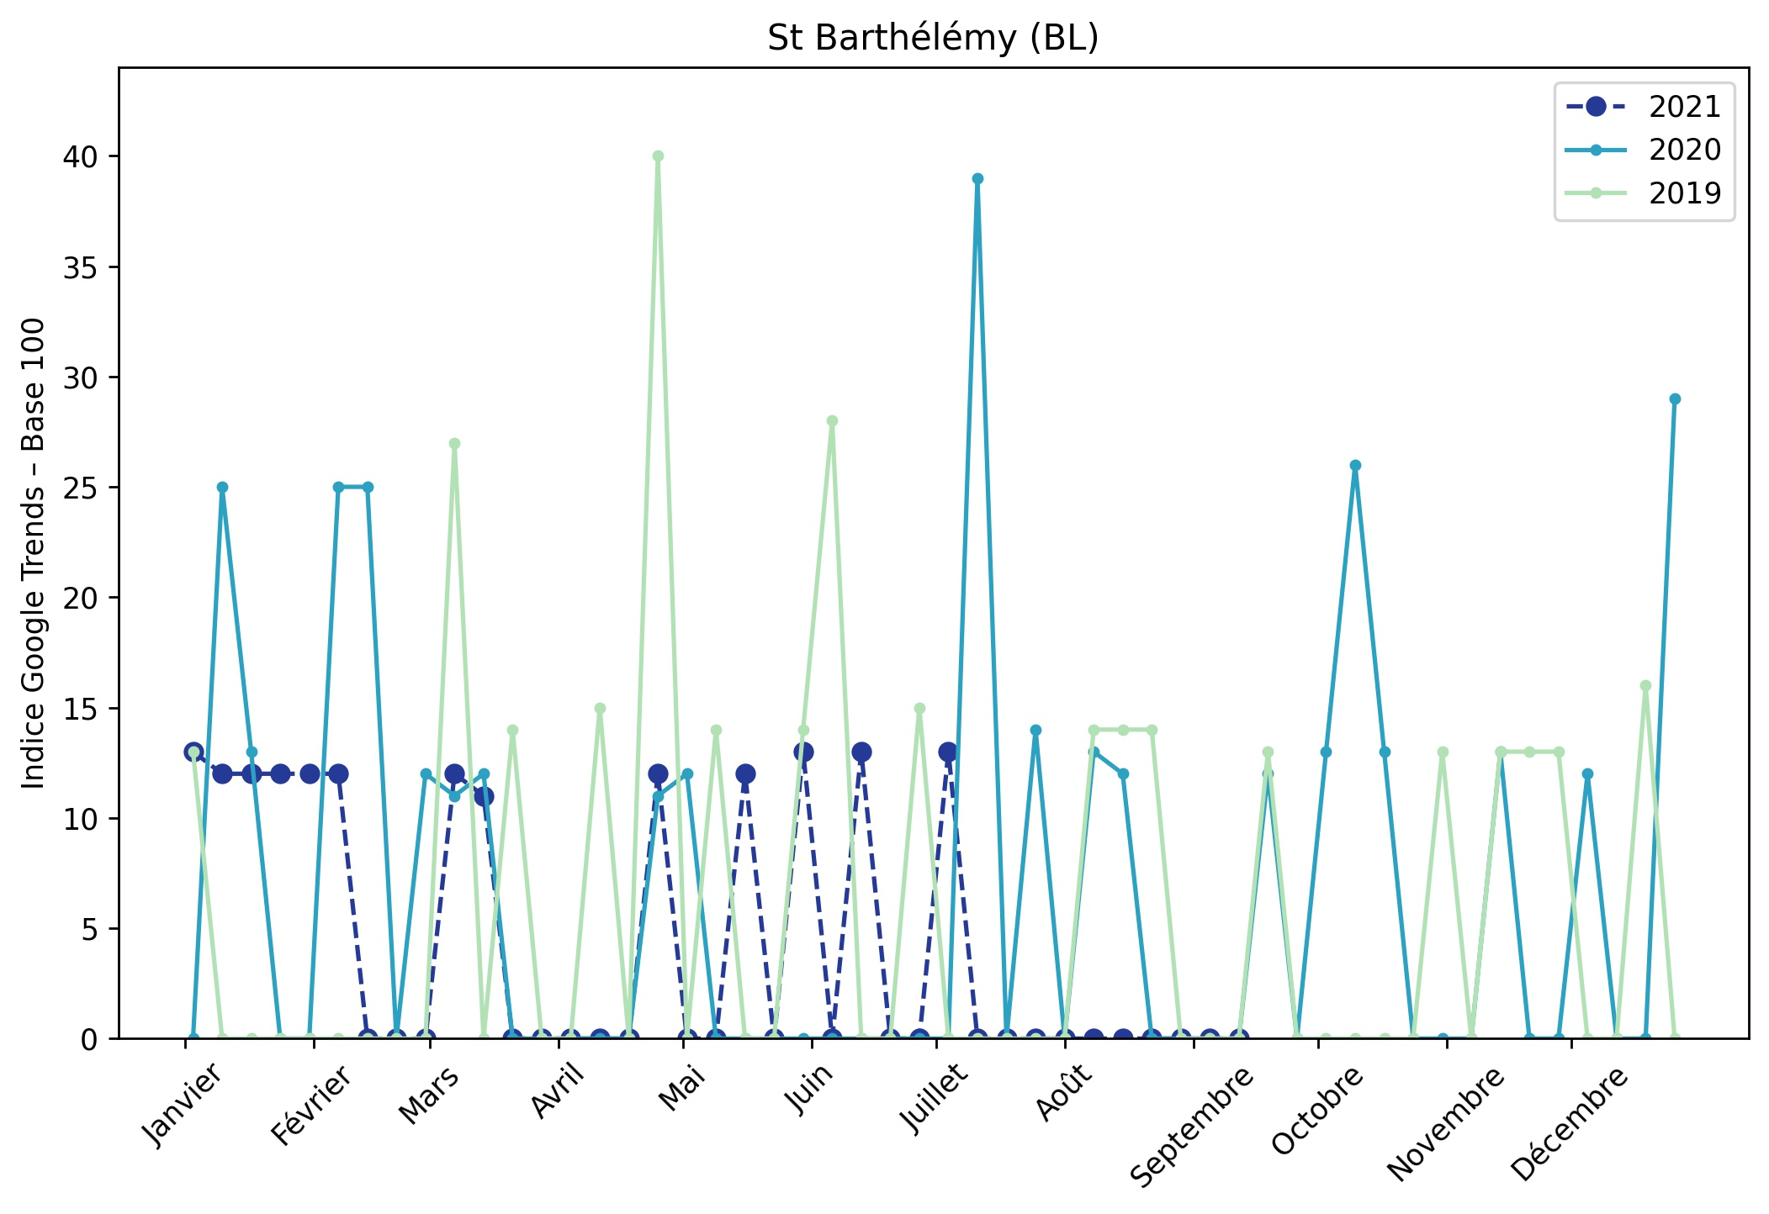
Indice hebdomadaire des tendances de recherches . Rubrique OutreMer

Slide 14
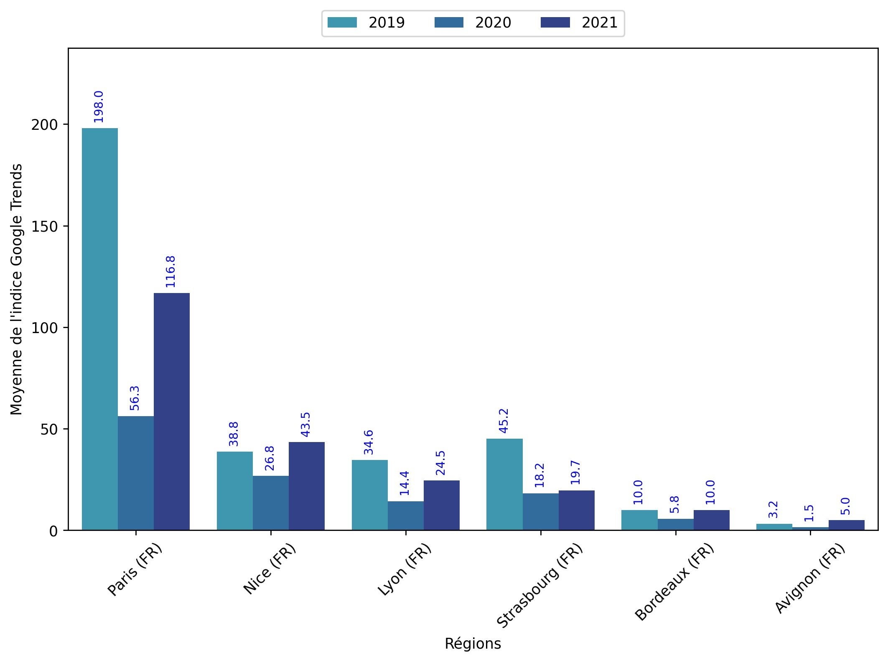
Indice hebdomadaire des tendances de recherches . Rubrique Urbain

Slide 15
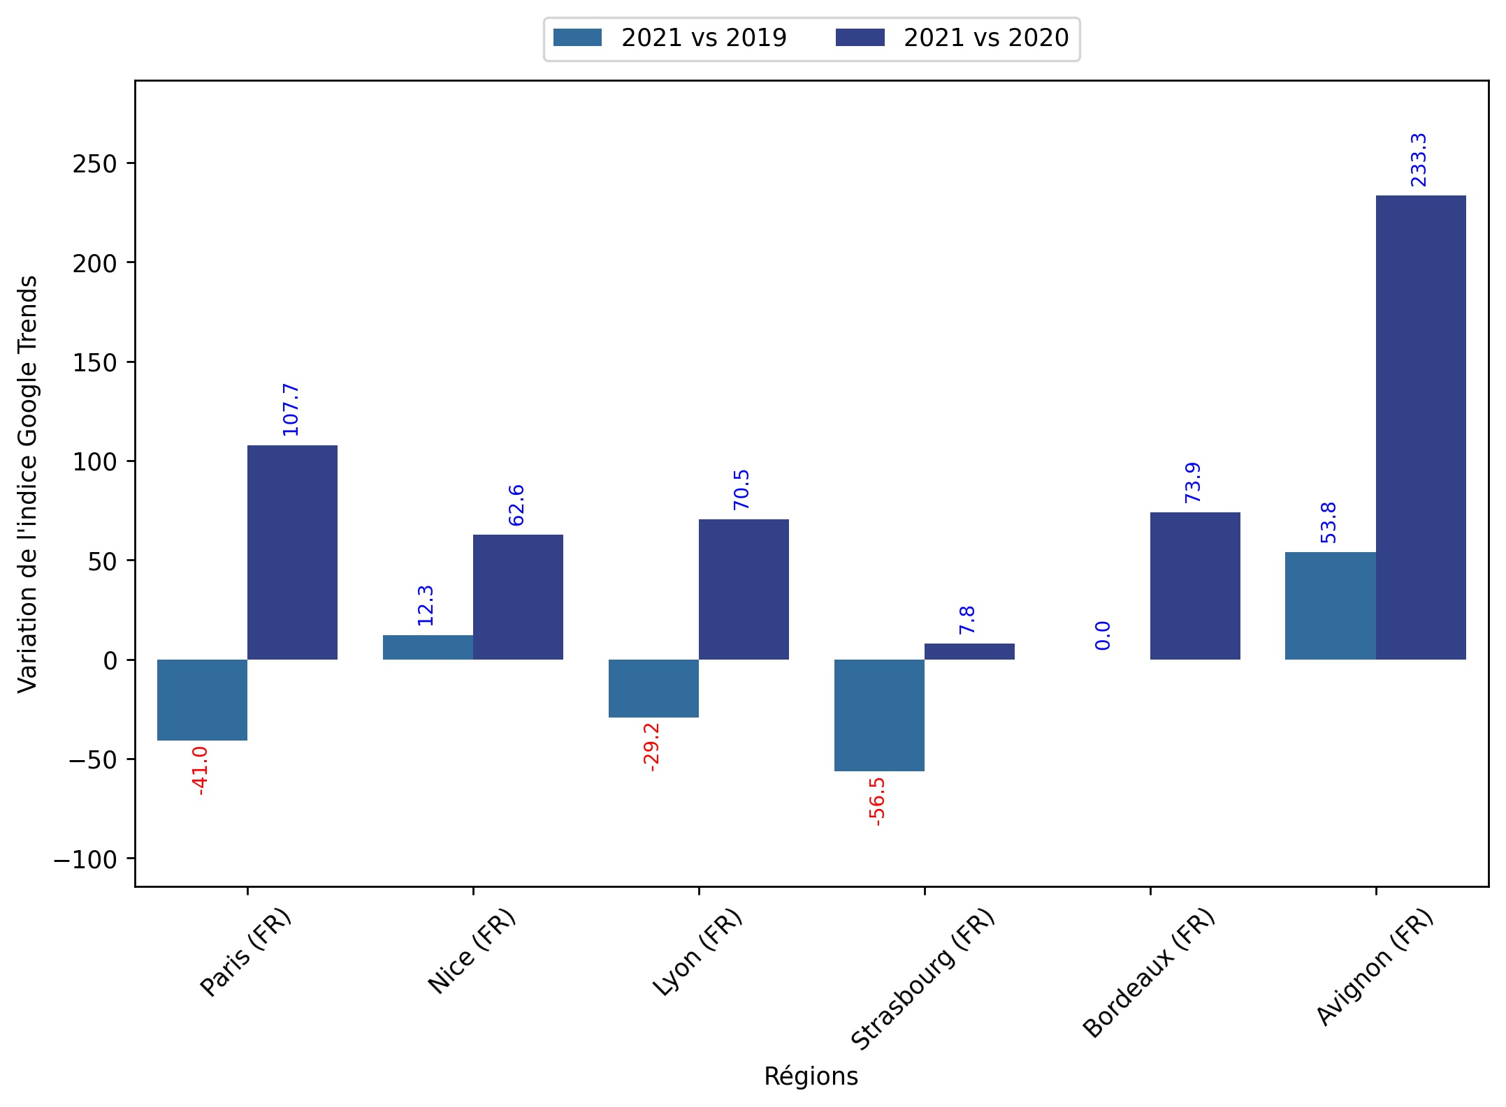
Indice hebdomadaire des tendances de recherches . Rubrique Urbain

Slide 16
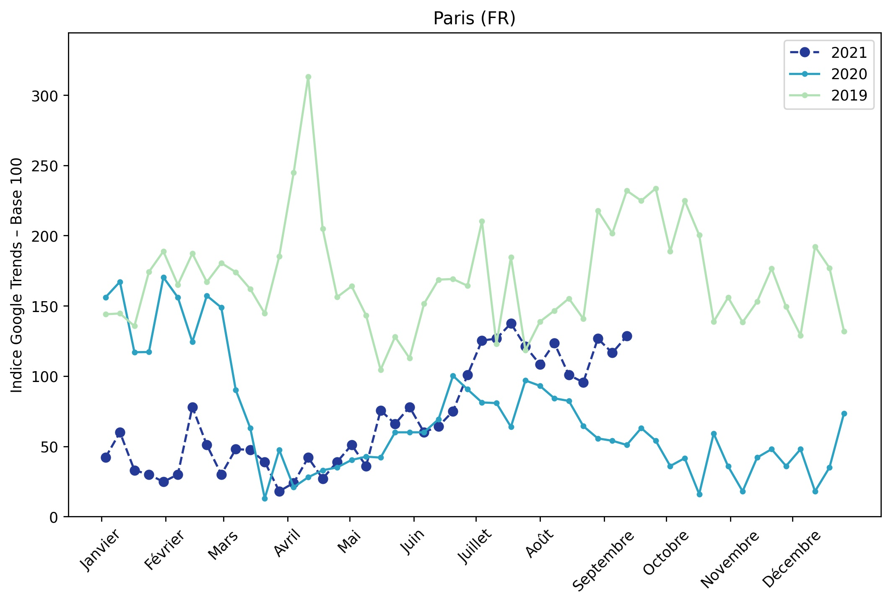
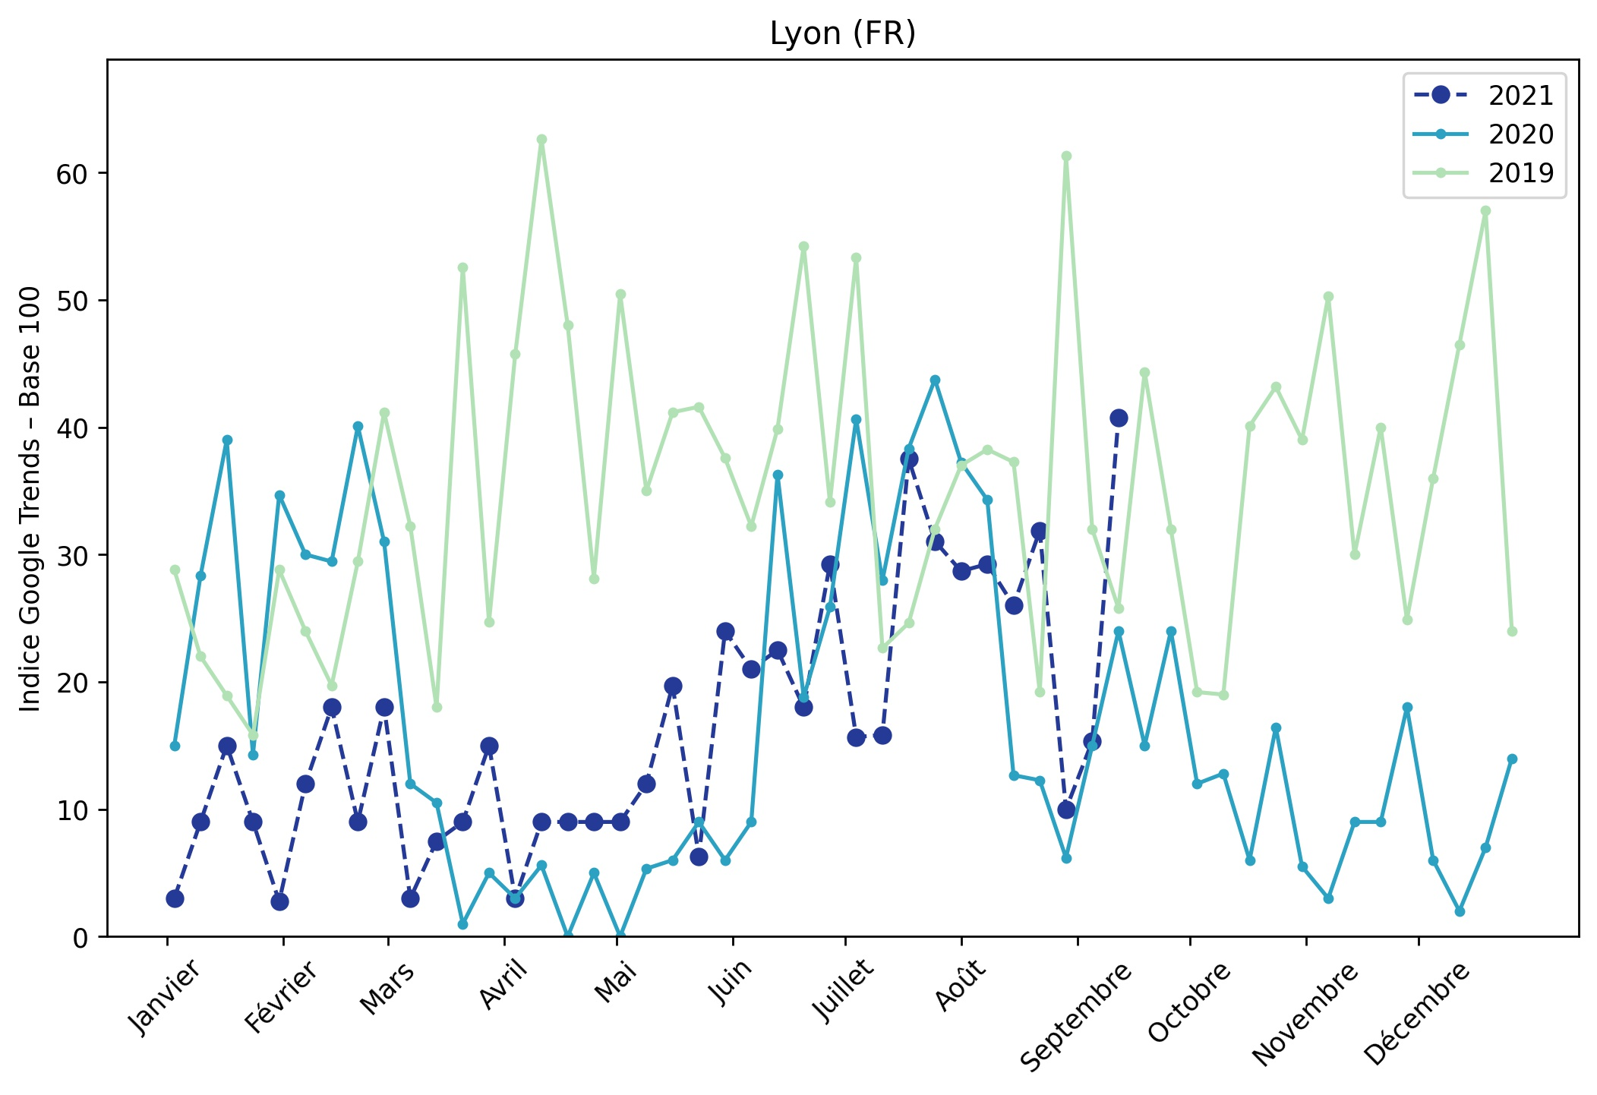
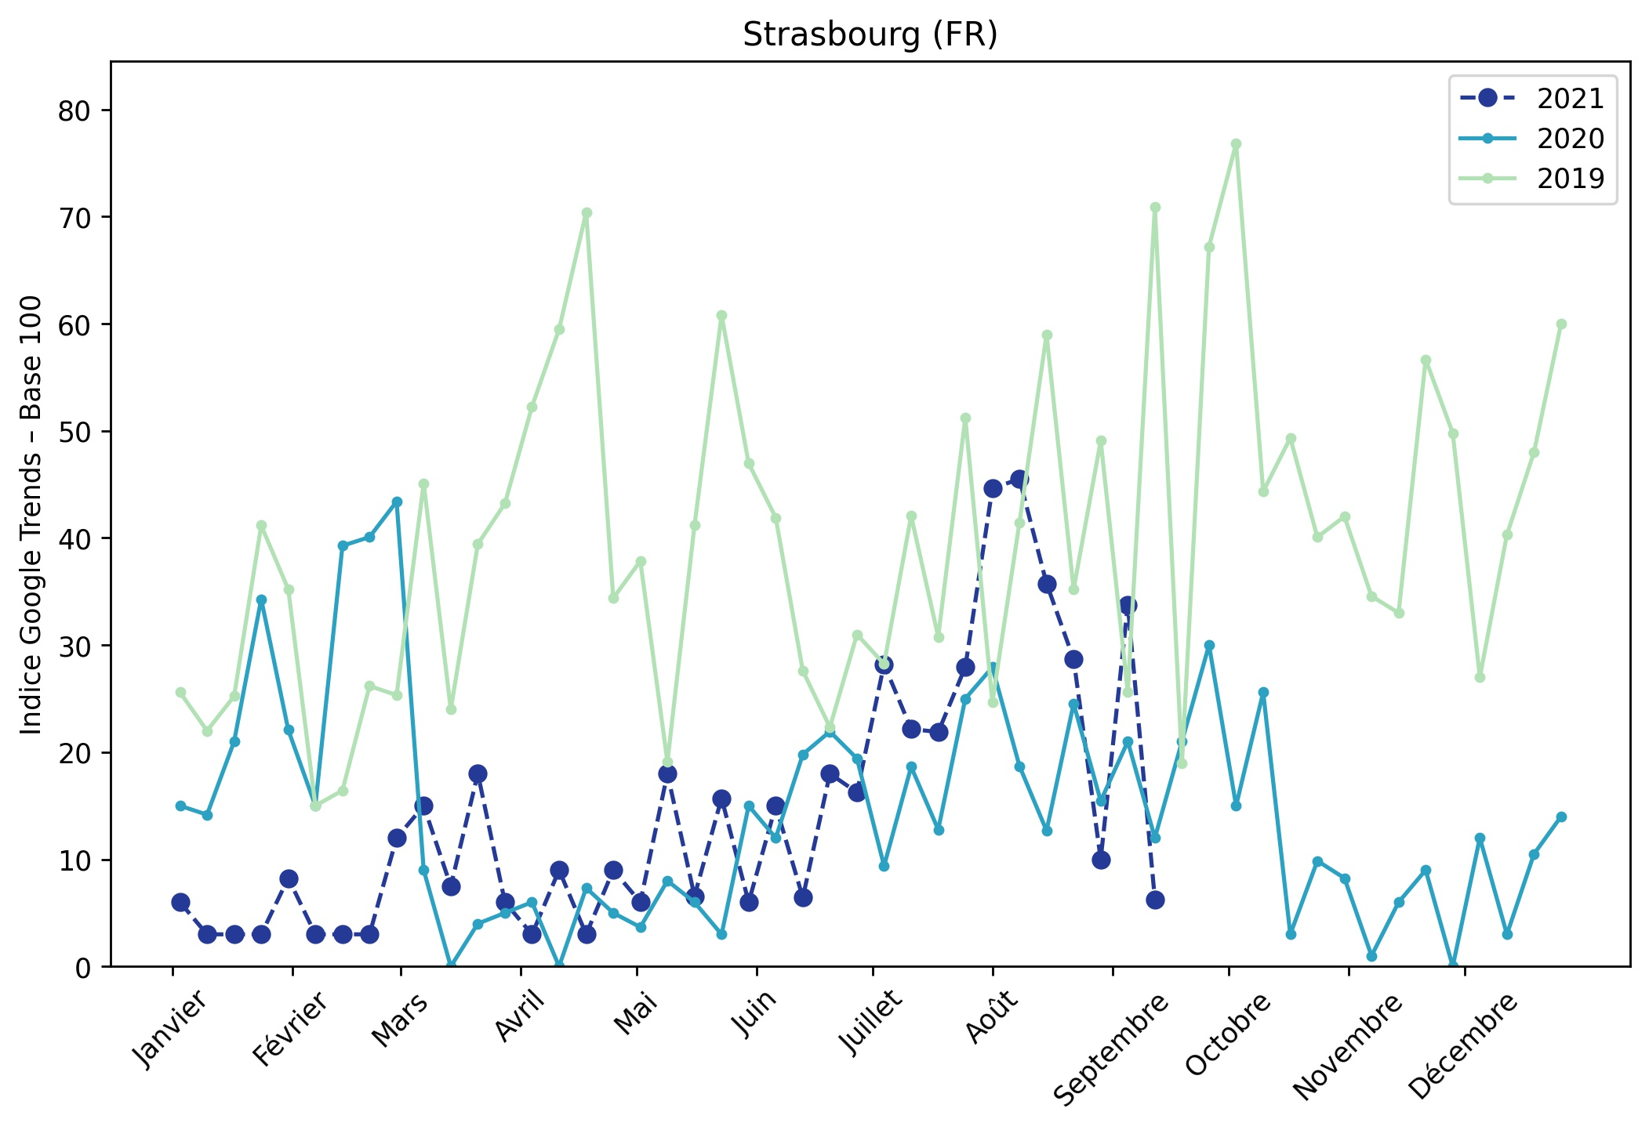
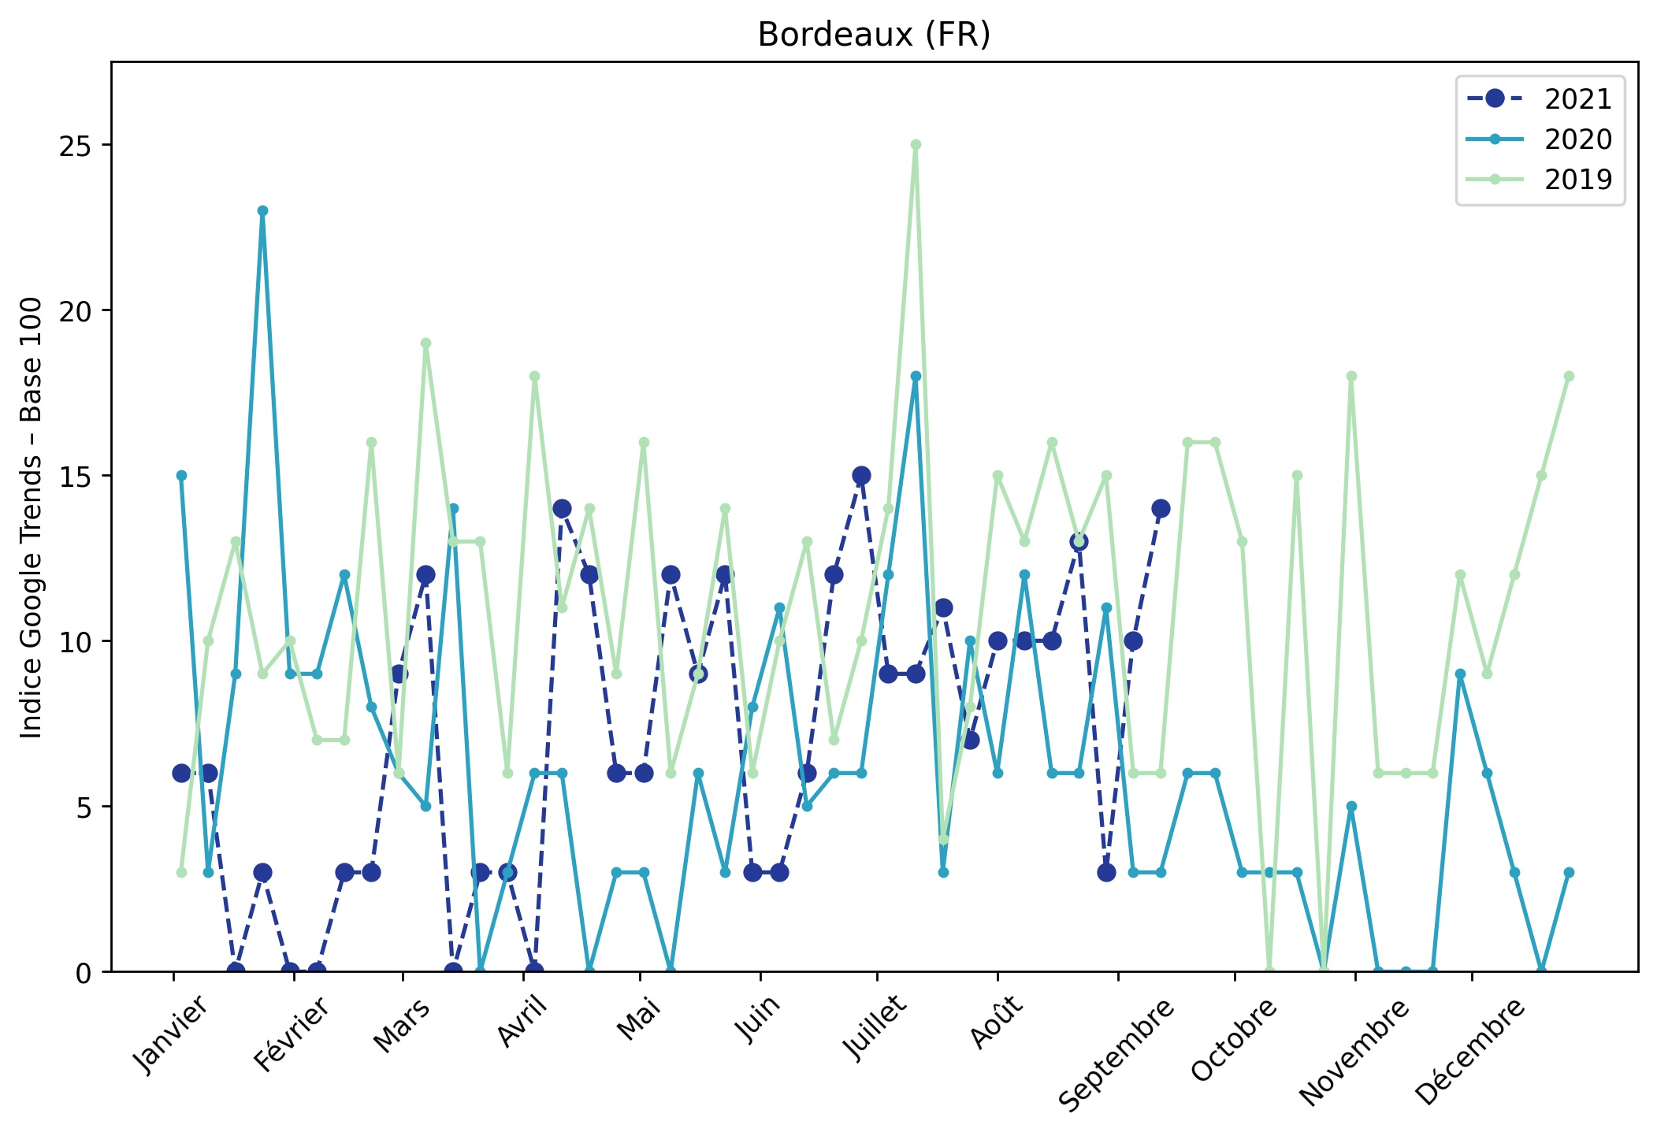
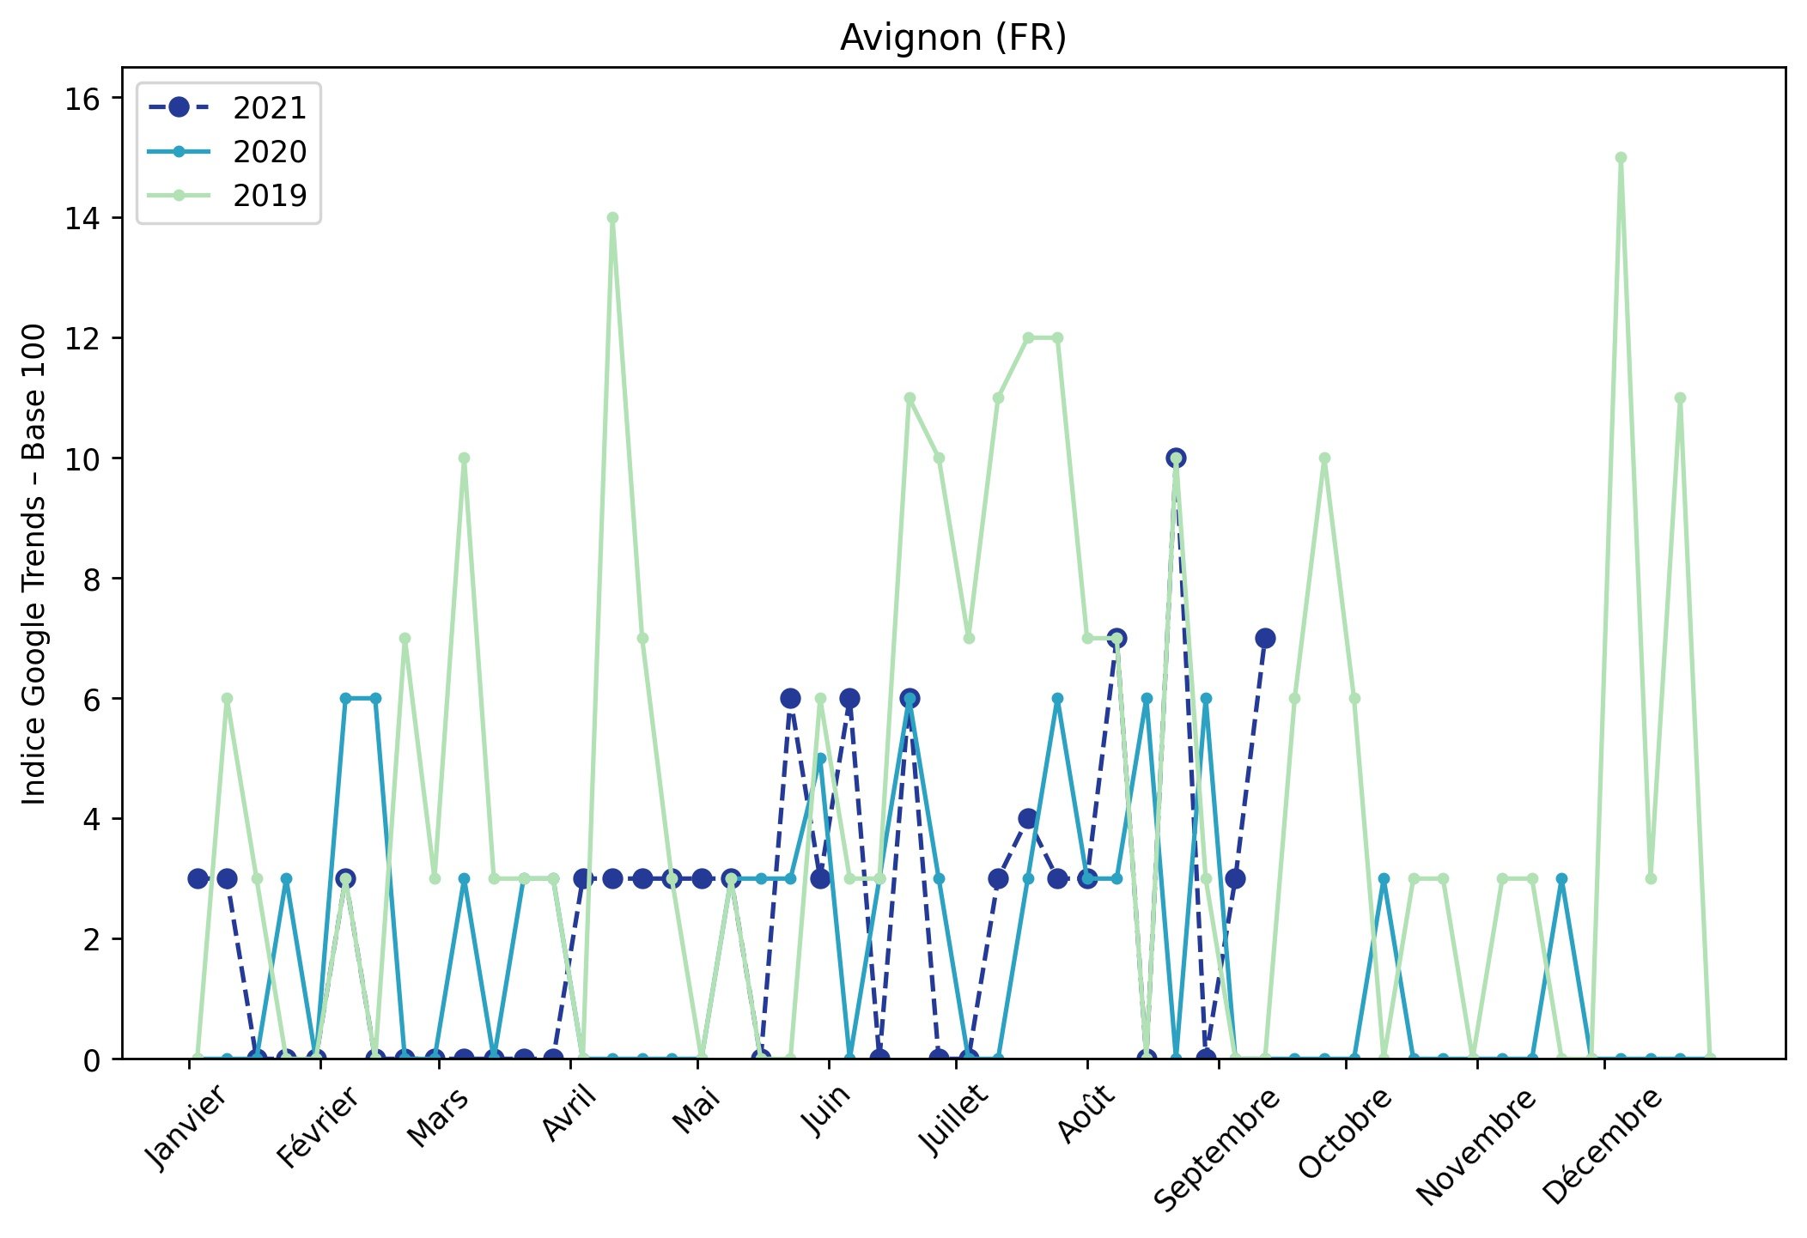
Indice hebdomadaire des tendances de recherches . Rubrique Urbain

